Slide 1
AKILCI LABORATUVAR KULLANIMI
BİYOKİMYA
Araş. Gör. Dr. İlayda KARAÇAY
KTÜ Aile Hekimliği Anabilim Dalı

Slide 2
Amaç
Akılcı laboratuvar kullanımı hakkında bilgi vermek

Slide 3
Öğrenim Hedefleri
Akılcı laboratuvar kullanımıyla neler amaçlandığını sayabilmek
Biyokimya tetkiklerini akılcı şekilde yorumlayabilmek

Slide 4

Hastaya doğru tanı konulmasını sağlamak
Test sonuçlarının klinik yararlılığını arttırmak
Tıbbi laboratuvar alanında üretilen hastaya verilecek olan tetkik sonuç raporlarının standardize etmek
Gereksiz test istemini önlemek
Klinisyen ile tıbbi laboratuvar uzmanı arasında iletişim, teknik danışmanlık ve bilgi alışverişini sağlamak

Slide 5
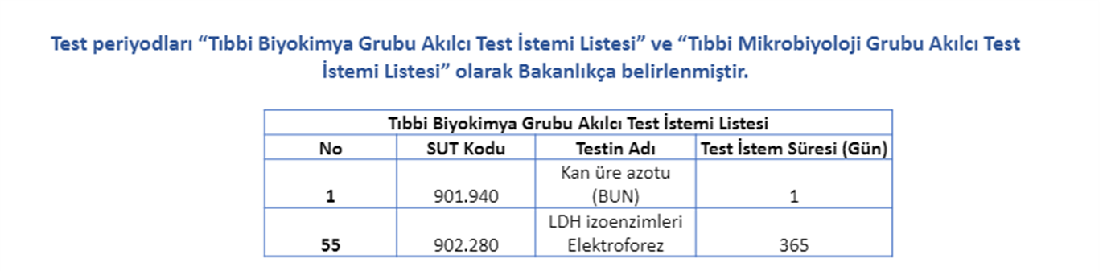
Test İstemi Uyarı Sistemi
Belirlenen süreler içerisinde klinisyen tarafından yapılabilecek gereksiz test istemini azaltmak amaçlı kullanılan uyarı sistemidir.
Test İstem Periyodu Listesi
Notes:
Test İstem Periyodu Listesi: Hastadan bir testin istenmesinden sonra aynı testin yeniden istenebilmesi için önerilen süreyi tanımlayan, Bakanlıkça oluşturulmuş listedir.

Slide 6
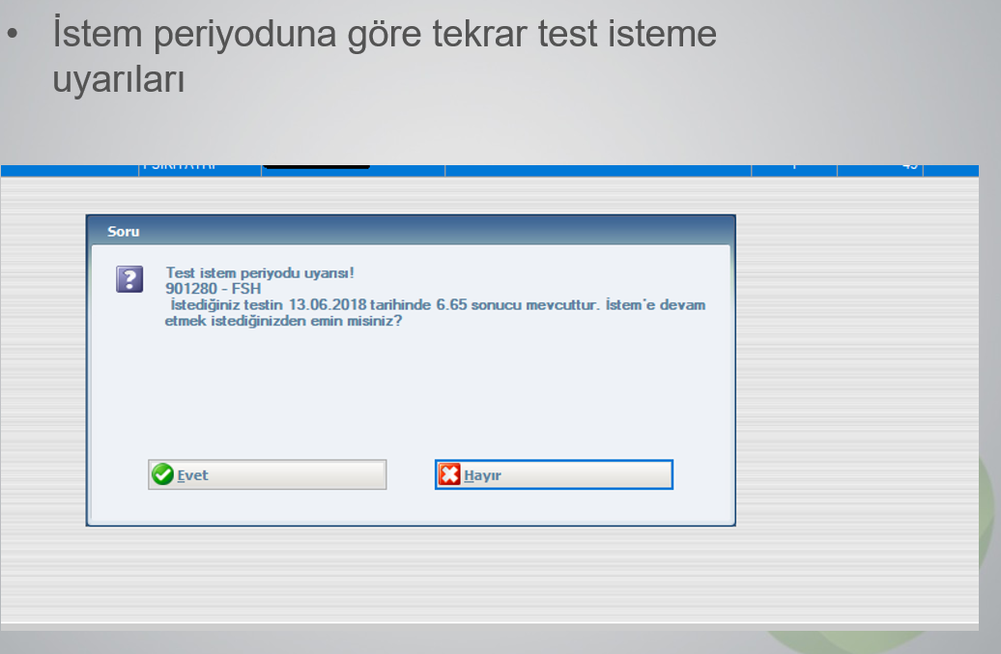

Slide 7
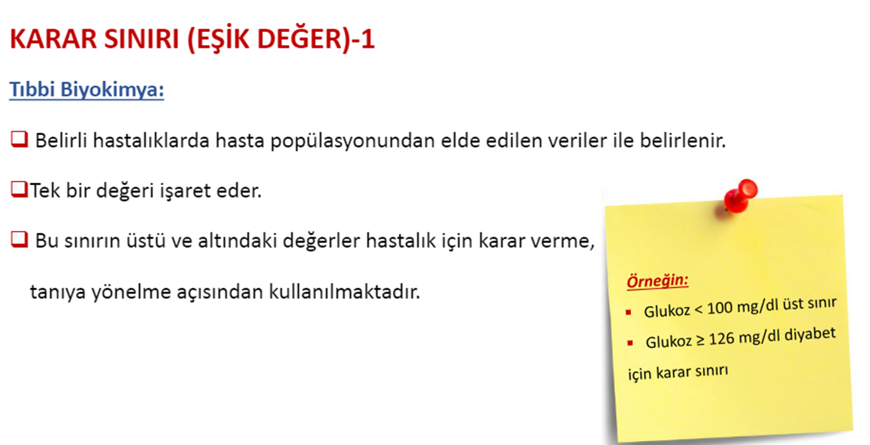
KARAR SINIRI(EŞİK DEĞER)
Belirli hastalıklarda hasta popülasyonundan elde edilen veriler ile belirlenir.
Tek bir değeri işaret eder.
Bu sınırın üstü ve altındaki değerler hastalık için karar verme, tanıya yönelme açısından kullanılmaktadır.
Notes:
Klinik karar sürecinin kolaylaştırılması, hasta güvenliğinin korunması, kalite ve verimliliğin arttırılması amacı

Slide 8
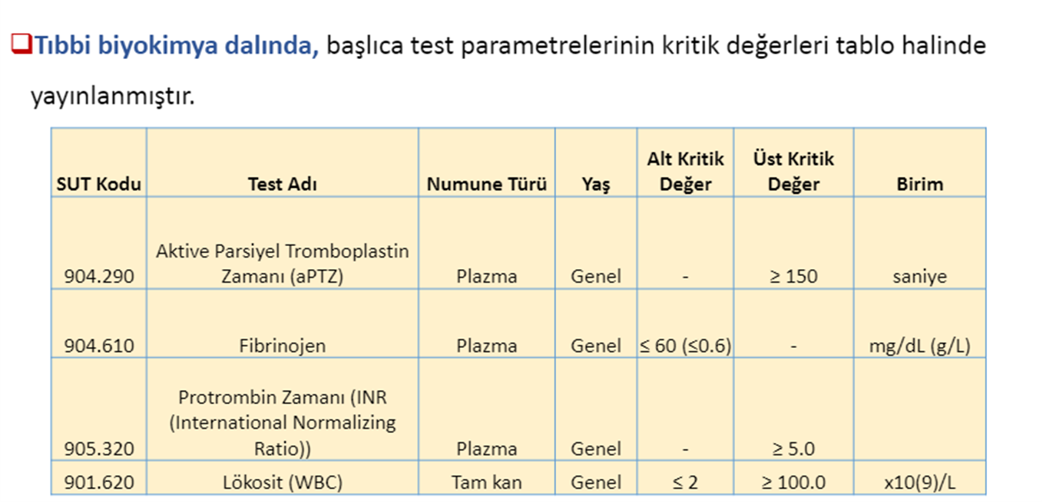
KRİTİK(PANİK) DEĞER
Laboratuvar testinde, hasta için risk oluşturabilecek durumlarda en kısa zamanda hastanın hekiminin bilgilendirilmesini ve ileri tanısal, terapötik ve/veya koruyucu tıbbi müdahalenin yapılmasını gerektiren sonuç değerleri

Slide 9
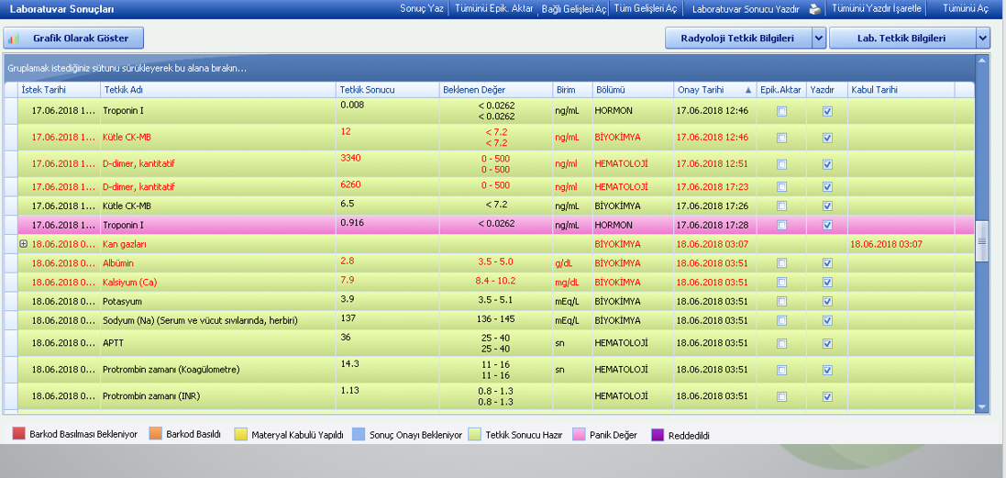
RENKLENDİRME ÖZELLİĞİ İLE PANİK DEĞER UYARIMI

Slide 10
Hastaların Test Öncesi Dikkat Etmesi Gerekenler
→Sabah, 10-12 saat açlık sonrası kan verilmeli
→Hastaneye gelmeden önce ağır ve zorlayıcı egzersiz yapılmamalı
→İlaç tedavisinin sürdüğü durumlarda mümkünse sabah ilaçlar kullanılmadan önce kan alınmalı
→Lipid ( Kolesterol, TG, HDL, LDL ) Analizi Öncesi Bilinmesi Gerekenler
  En az 3 hafta süresince beslenme alışkanlıklarının değiştirilmemesi
  Kilonun sabit olarak korunması (ani kilo değişikliklerinden kaçınılması)
  3 gün öncesinden itibaren alkol alınmaması önerilir.
Notes:
• Hem testlerin doğru yorumlanması hem de laboratuvar standardizasyonu açısından hastalar sabah, 10-12 saat açlık sonrası kan vermelidir (Saat 21:00’ dan sonra hiçbir şey yenilip içilmemesi gereklidir). İhtiyaç duyulan miktarda su alınabilir.
• Hastaneye gelmeden önce ağır ve zorlayıcı egzersiz yapılmamalıdır. Kan vermeden önce, yarım saat kadar dinlenilmesi önerilir.
• İlaç tedavisinin sürdüğü durumlarda mümkünse sabah ilaçlar kullanılmadan önce kan alınmalıdır.
3.1. Kanda Lipid ( Kolesterol, TG, HDL, LDL ) Analizi Öncesi Bilinmesi Gerekenler
• En az 3 hafta süresince beslenme alışkanlıklarının değiştirilmemesi,
• Kilonun sabit olarak korunması (ani kilo değişikliklerinden kaçınılması),
• Duygusal ve fiziksel stresten kaçınılması,
• 3 gün öncesinden itibaren alkol alınmaması önerilir.

Slide 11
Akılcı laboratuvar kullanımı ile;
Klinik faydanın arttırılması
Doğru tanı konulması
Gereksiz ve uygunsuz tetkiklerin önlenmesi
Doğru örnek alımı, muhafazası, transferi
Analiz sürecinden raporlamaya kadar olan sürecin standardizasyonu
Maliyet etkin kullanımı
Klinisyen ile tıbbi laboratuvar çalışanlarının etkili iletişimi amaçlanmakta

Slide 12
GLUKOZ
→Açlık plazma glukoz düzeyinin referans aralığı 70-99 mg/dL arasındadır.
→Hipoglisemi → < 50 mg/dL
→İnsülin veya oral hipoglisemik ajan kullanmayan bir hastada asemptomatik hipoglisemi,
  Numunenin işlenmesinde gecikme olması durumunda laboratuar hatası
→Hipoglisemi tanısı en iyi olarak,
  Labarotuvarla doğrulanan tipik semptomlar ve takiben glukoz alındıktan sonra semptomların hafiflemesi
Notes:
Açlık plazma glukoz düzeyinin referans aralığı 70-99 mg/dL arasındadır. Hipoglisemi, 50 mg/dL’nin altında bir plazma venöz glukoz düzeyi ile belgelendirilir ancak semptomlara neden olan hipoglisemi düzeyinde önemli farklılıklar olabilir. İnsülin veya oral hipoglisemik ajan kullanmayan bir hastada asemptomatik hipoglisemi, çalışılan numunede, glukozun devam eden metabolizması nedeniyle özellikle de numunenin işlenmesinde gecikme olması durumunda laboratuar hatası olarak görülebilir. Hipoglisemi tanısı en iyi olarak, labarotuvarla doğrulanan tipik semptomlar ve takiben glukoz alındıktan sonra semptomların hafiflemesi ile konur.

Slide 13
GLUKOZ
→Hipoglisemi; iyatrojenik, postprandiyal veya açlık olarak tanımlanabilir.
  →Postprandiyal hipoglisemi, yemeklerden sonra ortaya çıkar ve genellikle hafiftir ve kendi kendini sınırlandırır.
  →Bir yemekten sonra insülin düzeyleri hızla yükselir ve glukoz düzeylerine göre daha yavaş düşer, bu da hipoglisemi ile sonuçlanır.
Notes:
Hipoglisemi iyatrojenik, postprandiyal veya açlık olarak tanımlanabilir. Postprandiyal hipoglisemi yemeklerden sonra ortaya çıkar ve genellikle hafiftir ve kendi kendini sınırlandırır. Hastalarda hızlı gastrik boşalma olduğunda sindiri,m hipoglisemisi ortaya çıkar. Bir yemekten sonra insülin düzeyleri hızla yükselir ve glukoz düzeylerine göre daha yavaş düşer, bu da hipoglisemi ile sonuçlanır.

Slide 14
GLUKOZ
→Açlık hipoglisemisi
  Reaktif hipoglisemiden çok daha az görülür
  İnsülin üreten pankreas tümörleri ve hepatik, adrenal veya renal yetmezlik de dahil olmak üzere daha şiddetli hastalığın habercisi
  Aşırı insülin veya sülfonilüre uygulaması sonucu
→Gerçek açlık hipoglisemisi
  Uzun süreli açlıkta aynı anda glukoz ve insülin ölçümü ile teyit edilmelidir. Bu teknik hipogliseminin aşırı insülin ile ilişkili olup olmadığını belirlemeye yardımcı olabilir.
Notes:
Açlık hipoglisemi, reaktif hipoglisemiden çok daha az görülür ve insülin üreten pankreas tümörleri ve hepatik, adrenal veya renal yetmezlik de dahil olmak üzere daha şiddetli hastalığın habercisidir veya aşırı insülin veya sülfonilüre uygulaması sonucunda ortaya çıkabilir. Gerçek açlık hipoglisemisi, uzun süreli açlıkta aynı anda glukoz ve insülin ölçümü ile teyit edilmelidir. Bu teknik hipogliseminin aşırı insülin ile ilişkili olup olmadığını belirlemeye yardımcı olabilir.

Slide 15
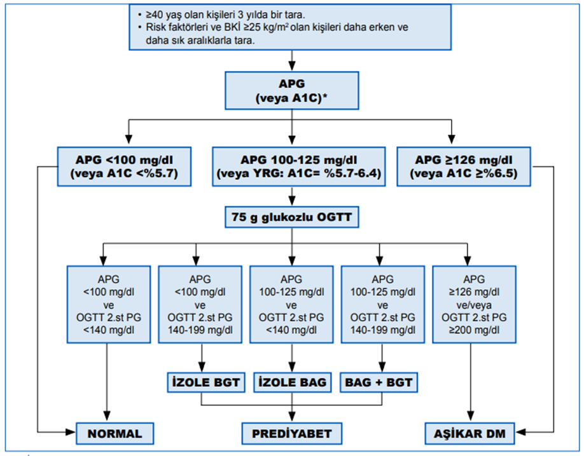

Slide 16
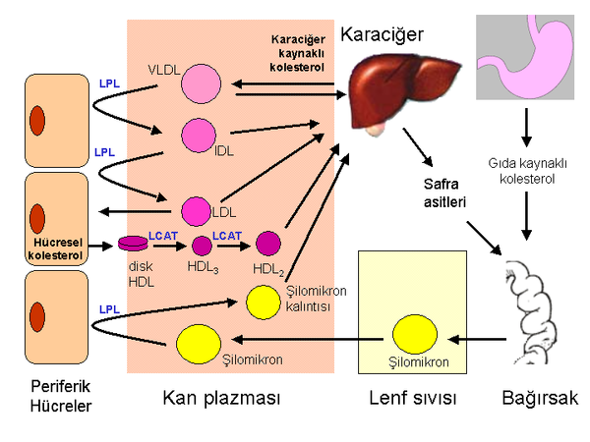
LİPİD PROFİLİ
→Genellikle kardiyovasküler riski değerlendirmek için
→Dört ana lipoprotein sınıfı
  Şilomikronlar
  Çok düşük yoğunluklu lipoprotein (VLDL), kolesterol (VLDL-C)
  Düşük yoğunluklu lipoprotein (LDL), kolesterol (LDL-C) v
  Yüksek yoğunluklu lipoprotein (HDL), kolesterol (HDL-C)
Notes:
Lipid düzeyleri genellikle kardiyovasküler riski değerlendirmek için istenir. Şilomikronlar, çok düşük yoğunluklu lipoprotein (VLDL),), düşük yoğunluklu lipoprotein (LDL), ve yüksek yoğunluklu lipoprotein (HDL) olmak üzere dört ana lipoprotein sınıfı vardır. LDL-C ve KKH riski arasında doğrudan bir ilişki vardır. HDL-C, kolesterolün karaciğere tersine taşınmasında işlev görür. HDL-C ve KKH güçlü bağımsız bir ters ilişkiye sahiptir; HDL’deki her 1 mg/dL azalma için koroner arter hastalığı (KAH) riski %2-3 arasında artar.

Slide 17
LİPİD PROFİLİ
→Ulusal Kolesterol Eğitim Programının Yetişkin Tedavi Paneli (ATP) III kardiyovasküler hastalık riskinin azaltılmasının teşvik edilmesi için bir araç olarak lipid taramasını önermektedir.
→ATP III tarafından tavsiye edilen standart lipid profili
  Dokuz saatlik açlık sonrası toplam kolesterol, HDL, trigliseritlerin ve hesaplanmış LDL’nin ölçümünü içerir.
  LDL=Total kolesterol-HDL-Trigliserit/5 (Friedewald formülü )
Notes:
Ulusal Kolesterol Eğitim Programının Yetişkin Tedavi Paneli (ATP) III kardiyovasküler hastalık riskinin azaltılmasının teşvik edilmesi için bir araç olarak lipid taramasını önermektedir. ATP III taraffından tavsiye edilen standart lipid profili, dokuz saatlik açlık sonrası toplam kolesterol, HDL-C, trigliseritlerin ve hesaplanmış LDL-C’nin ölçümünü içerir.
LDL=Total kolesterol-HDL-Trigliserit/5
LDL’yi hesaplamak için kullanılan Friedewald formülü , Şilomikron mevcut olduğunda, trigliseritler 400 mg/dL’den yüksek olduğunda ve disbetalipoproteinemi (tip III hiperlipidemi) olduğunda üç koşulda geçerli değildir:

Slide 18
LİPİD PROFİLİ
→Testten önce aç olmamak
  Trigliseritin yüksek ve LDL’nin düşük saptanmasına yol açar.
  Total kolesterol ve HDL açlık veya postprandiyal durumda önemli farklılık göstermez.
→Diyet değişiklikleri yaklaşık 1-2 hafta içindeki lipid ölçümlerinde kendini belli etmeye başlar
  Hastalar testten önce üç hafta stabil bir diyet yapmalıdır.
→Trigliseritler diürnal varyasyona sahip
  Sabah en düşük, öğleden sonra en yüksek değerler
  Sabah örnekleri tercih edilir.
Notes:
Lipid ölçümlerinde, bazı fizyolojik ve analitik varyasyon kaynakları vardır. Testten önce aç olmamak trigliseritleri yüksektir ve LDL’nin düşük saptanmasına yol açar. Total kolesterol ve HDL açlık vey postprandiyal durumda önemli farklılık göstermez. Diyet değişiklikleri yaklaşık 1-2 hafta içindeki lipid ölçümlerinde kendini belli etmeye başlar; bu nedenle, hastalar testten önce üç hafta stabil bir diyet yapmalıdır. Trigliseritler diürnal varyasyona sahip oldukları- sabah en düşük, öğleden sonra en yüksek değerlere ulaştığı- için sabah örnekleri tercih edilir

Slide 19
LİPİD PROFİLİ
→Major yaralanma durumlarında lipid ölçümü için 2-3 ay beklemek gerekebilir.
→Kolesterol, miyokard enfarktüsü sonrası 24 saatte azalır ve 12 haftaya kadar baskılanmış olarak görülür.

Slide 20
LİPİD PROFİLİ
→Hiperlipidemi taraması asemptomatik, KVH veya risk faktörü bulunmayan bireylerde 20 yaşından itibaren 1 defa/5 yıl, 40 yaşından itibaren erkeklerde 1-2 defa/yıl, 50 yaşından itibaren kadınlarda 1-2 defa/yıl ve 65 yaş üzeri 1 defa/yıl olarak önerilmektedir.
→Aterosklerotik hastalık düşündüren klinik bulgular varlığında, tip 1 ve tip 2 DM, birinci derece akrabalarda erken KVH veya hiperlipidemi öyküsü, hipertansiyon, obezite, sigara tüketimi, KBY, kronik enflamatuar hastalıklar, ksantom, ksantelasma, arkus kornea vb ailesel hiperlipidemi bulguları ve HIV enfeksiyonu varlığında yıllık hiperlipidemi taraması yapılmalıdır.

Slide 21
LİPİD PROFİLİ
→Hiperlipidemi saptanan hastalarda sekonder nedenlerin ekarte edilmesi amacıyla açlık kan glukozu, TSH, kreatinin, eGFR , tam idrar analizi(proteinüri) ve karaciğer enzimleri değerlendirilmelidir.
Notes:
Sekonder dislipideminin başlıca nedenleri
Diabetes mellitus
Hipotiroidizm
Nefrotik sendrom
Obstrüktif karaciğer hastalığı

Slide 22
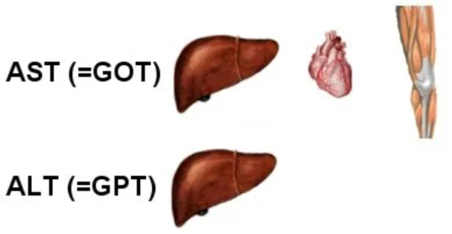
AMİNOTRANSFERAZLAR
→Hücre hasarı ya da ölümü olduğunda hepatositlerden salınırlar.
→AST; kalp, iskelet kası ve kan gibi diğer dokularda da bulunabilirken,
→ALT karaciğere daha spesifiktir.
→AST için 10-40 U/L
→ALT için 15-40 U/L
Notes:
Karaciğer fonksiyon testleri karaciğer hastalıklarını değerlendirmede sıkça kullanılmaktadır. Hepatosellüler hasar için yaygın kullanılan belirteçler aminotransferazlar; aspartat aminotransferaz (AST) ve alanin aminotransferazdır (ALT). AST; kalp, iskelet kası ve kan gibi diğer dokularda da bulunabilirken ALT karaciğere daha spesifiktir. Aminotrensferazlar, hücre hasarı ya da ölümü olduğunda hepatositlerden salınır. Geçerli referans aralığı AST için 10-40 U/L, ALT için 15-40 U/L olsa da bazı çalışmalarda ALT için üst sınırın daha aşağı çekilmesi gerektiği önerilmektedir.

Slide 23
AMİNOTRANSFERAZLAR
→Karaciğer hastalığının şiddeti veya prognozu ile kesin ilişki bulunmasa da aminotransferazların yüsekliğinin miktarı ve AST’nin ALT’ye oranı hastalığın nedenine yönelik fikir vermektedir.
→Aminotransferaz yüksekliği genellikle ciddi derecede yükseklik (genellikle normalin 15 katından fazla), orta derecede yükseklik (normal değerinin 5-15 kat arası yükseklik) ve hafif derecede yükseklik (normalin 5 katından daha az yükseklik) olarak üç ayrı seviyede değerlendirilebilir.
Notes:
Karaciğer hastalığının şiddeti veya prognozu ile kesin ilişki bulunmasa da aminotransferazların yüsekliğinin miktarı ve AST’nin ALT’ye oranı hastalığın nedenine yönelik fikir verebilir. Şu da bir gerçek ki, son dönem KC yetmezliği bulunan bir hastada normal ya da çok az yükselmiş aminotransferaz değerleri bulunabilir.
Hafif yükselmiş ALT ya da AST (üst sınırın beş katından fazla) ve ALT’nin AST’den yüksek olduğu durumlar sıklıkla kronik viral hepatit, yağlı KC ve ilaç kullanımı durumları gibi kronik karaciğer hastalıklarında görülür.

Slide 24
AMİNOTRANSFERAZLAR
→Aminotransferaz yüksekliğinin değerlendirilmesinde ilk yapılması gereken iyi bir anamnez ve fizik muayene olmalıdır.
→Anamnezde; alışkanlıklar, kullanılan ilaçlar (genç bayanlarda doğum kontrol hapı, yaşlılarda diyabete yönelik ilaçlar ve romatizma ilaçları), kronik viral hepatitlere yönelik olarak herhangi bir operasyon ve kan transfüzyonu öyküsünün olup olmadığı, ailede sarılık hikayesi, ishal ve kilo kaybının varlığı dikkatle sorgulanmalıdır.

Slide 25
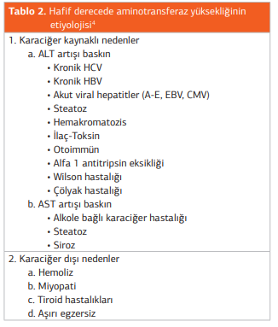
Hafif yükselmiş AST ya da ALT (üst sınırın beş katından az)
Notes:
Hafif yükselmiş AST ya da ALT (üst sınırın beş katından fazla) ve ALT’nin AST’den yüksek olduğu durumlar
Kronik viral hepatit
Yağlı KC
İlaç kullanım durumları
ALT’nin AST’den daha yüksek olduğu, hafif yükselmiş aminotransferaz değerlerinin daha az sıklıkla akla gelebilecek nedenleri
Otoimmün hepatit
Hemokromatoz
Alfa1-antitripsin hastalığı
Wilson hastalığı
Metastatik hastalıklar
Kolestatik karaciğer hastalıkları

Slide 26
AMİNOTRANSFERAZLAR
Alkolik hepatitte → AST düzeyleri ALT’nin yaklaşık iki katıdır ancak AST düzeyleri nadiren 300 U/L’yi aşar.
AST ve ALT’nin belirgin yüksekliklerinde (üst sınırın 15 katından fazla)
  Akut viral hepatit veya ilaç ile indüklenen hepatit,
  İskemik hepatit ya da akut bilier obstrüksiyon olgularındaki nekroz akla gelmelidir.
ALT yüksekliği olmaksızın AST yüksekliğinde, karaciğer dışı nedenler değerlendirilmelidir.

Slide 27
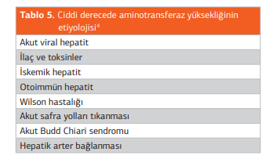
AST ve ALT’nin belirgin yüksekliklerinde (üst sınırın 15 katından fazla)
Notes:
AST ve ALT’nin belirgin yüksekliklerinde (üst sınırın 15 katından fazla)
Akut viral hepatit veya ilaç ile indüklenen hepatit,
İskemik hepatit ya da akut bilier obstrüksiyon olgularındaki nekroz akla gelmelidir.

Slide 28
AMİNOTRANSFERAZLAR
→Laktat Dehidrogenaz (LDH)
  Karaciğer hastalığında yükselir fakat non-spesifiktir.
  Aynı zamanda iskelet kası, kalp kası, kan ve bazı pulmoner bozukluklarda da yükselir.
→LDH ölçümü karaciğer hastalığının değerlendirmesinde nadiren kullanışlıdır.

Slide 29
AMİNOTRANSFERAZLAR
→Laktat Dehidrogenaz (LDH)
LDH vücuttaki birçok dokuda bulunan sitoplazmik bir enzim
Serumda LDH’nin beş izoenzim formu bulunur ve bunlar çeşitli elektroforetik tekniklerle ayrılabilir.
En yavaş göç eden bant karaciğer kökenli izoenzimi ifade eder.
Bu test, karaciğer patolojileri için aminotransferazlar kadar hassas değildir ve izoenzim analizi kullanılsa bile, tanısal özgüllüğü düşüktür.
Hemoliz belirteci olarak daha faydalıdır.
Özellikle iskemik hepatiti viral hepatitten ayırt etmek için kullanılır. İskemik ve toksik hepatitlerde LDH düzeylerinde genellikle belirgin artış gözlenir.

Slide 30
AMİNOTRANSFERAZLAR
→Gama-glutamiltransferaz (GGT)
  Alkol, warfarin ile antikonvülzan ilaçlar gibi bazı ilaçlarla indüklenebilir mikrozomal bir enzimdir.
  GGT, hepatositler ve biliyer epitel hücrelerinde bulunur.
  Pankreas hastalıklarında, miyokard enfaktüsünde, böbrek yetmezliğinde, kronik obstrüktif akciğer hastalığında, diabetes mellitusta ve alkol kullanımında GGT yüksekliği saptanabilir.
  Fenitoin, karbamezapin ve barbitürat kullanımında da GGT yükselebilir.

Slide 31
AMİNOTRANSFERAZLAR
→Gama-glutamiltransferaz (GGT)
  Alkol kötüye kullanımına spesifik olmasa da en duyarlı karaciğer enzimidir.
  Diğer karaciğer enzimleri ile beraber yüksekliği GGT kaynağının karaciğer olduğunu düşündürür.
  Özellikle GGT yüksekliği yanında AST/ALT oranı 2’nin üzerinde ise alkole bağlı karaciğer hastalığı varlığından bahsedilebilir.

Slide 32
ALKALEN FOSFATAZ
→Karaciğer, kemik, bağırsak ve plasenta dahil çok çeşitli dokularda bulunur.
→ALP için referans değer yaş ve cinsiyete bağlıdır;
  Çocukluk, ergenlik ve gebelikte daha yüksek değerlerdedir.
  Yetişkinlerde tipik referans aralığı 25 ile 100 U/L şeklindedir.

Slide 33
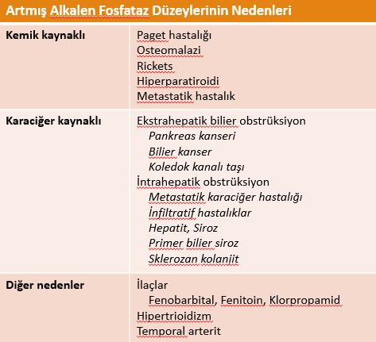

ALKALEN FOSFATAZ
Yetişkinlerde yüksek ALP nedenleri karaciğer, kemik veya ilaç kullanımı kaynaklı
Fizyolojik olarak ALP, özellikle gebeliğin üçüncü trimesterinde plasental kaynaklı olarak ve gelişim çağındaki çocuklarda kemik kaynaklı olarak yükselebilir.

Slide 34
ALKALEN FOSFATAZ
→Hafif düzey ALP yüksekliği (referans aralığının bir ila iki katı)
  Hepatit veya siroz gibi parankimal karaciğer hastalıklarında ortaya çıkabilir.
→Belirgin olan ALP yükseklikleri
  İnfiltratif karaciğer hastalığı ya da intarahepatik veya ekstrahepatik bilier tıkanıklıklarda meydana gelir.
→Kalıcı yüksek ALP düzeyi
  Primer bilier sirozun erken bulgusu olabilir.

Slide 35
ALKALEN FOSFATAZ
→ALP yüksekliğinin KC kaynaklı olup olmadığını anlamada
  Herhangi bir anda serum GGT ölçümü yapılabilir
  Obstruktif KC hastalıklarında yüksek çıkan GGT kemik hastalıklarında yüksek olmaz.
→KC kaynaklı ALP yüksekliğinde, KC görüntülemeleriyle USG veya BT ile obstrüksiyonun anatomik kaynağı belirlenebilir.

Slide 36
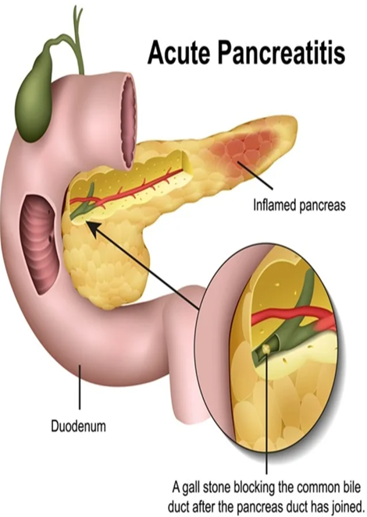
AMİLAZ- LİPAZ
→Pankreatik hastalıklar özellikle akut pankreatit sıklıkla amilaz ve lipaz yüksekliği ile ilişkilidir.
→Lipaz ölçümü amilaz ölçümüne göre, daha yüksek duyarlılık ve özgüllüğü nedeniyle akut pankreatit tanısını koymada daha çok önerilir.
  Amilaz ve lipaz değerleri akut pankreatitin başlangıcından 3-6 saat sonra yükselmeye başlar ve ikisi de yaklaşık 24 saatte zirve yaparak yükselir.
  Amilaz düzeyi 3-5 gün içinde normal düzeylere iner; lipaz düzeyi 8-14 gün arasında normale döner.
Notes:
Referans aralıkları, assay’ler arasında değişiklik gösterir

Slide 37
AMİLAZ- LİPAZ
→Alkolik pankreatit ve ve trigliserid yüksekliğine bağlı pankreatitte
amilaz yükselmeyebilir.
→Bu yüzden hipertrigliseridemi varsa normal amilaz düzeyi olsa bile pankreatit dışlanamaz.
Notes:
Alkolik pankreatit ve ve trigliserid yüksekliğine bağlı pankreatitte amilaz yükselmeyebilir.

Slide 38
BİLLURİBİN
→Ekstrahepatik dokulardaki hem katabolizması ile üretilir.
  Hepatositler bilirubini konjuge ederler ve sonra bilirubin safraya ekskrete edilir.
  Total bilirubin 1,5 mg/dL’den azdır ve normalde başlıca unkonjuge bilirubinden oluşur.
→Yüksek bilirubin düzeyini değerlendirmede ilk olarak konjuge (direkt) ya da unkonjuge (indirekt) hiperbilirubinemi ayrımı yapılmalı
Notes:
Total bilirubin, yağda-çözünür konjuge olmayan (unkonjuge) bilirubin ile suda-çözünür konjuge bilirubin birleşimidir.

Slide 39

BİLLURİBİN
  → Asemptomatik kişide hafif yükselmiş unkonjuge hiperbilirubinemi (<4 mg/dl)
  Bilirubin yüksekliği yapan ilaç kullanımı ve hemoliz bulgusu yoksa
  KC enzimleri normalse
→Unkonjuge hiperbilirubineminin muhtemel en sık nedeni
  →Benign bir durum olan popülasyonun %5’ine kadarını etkileyen Gilbert sendromu

Slide 40
BİLLURİBİN
→Unkonjuge hiperbilirubineminin diğer nedenleri
  Hemoliz (hemoliz ile ilişkili bilirubin düzeyleri 5 mg/dl’den fazla olmaz)
  İnefektif eritropoez (megaloblastik anemilerdeki gibi)
  Yakın zamanda oluşmuş hematom

Slide 41
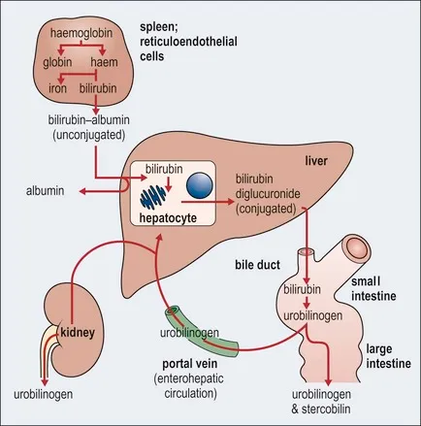
BİLLURİBİN
→Konjuge hiperbilirubinemi genellikle
  Ekstrahepatik biliyer obstrüksiyon
  İntrahepatik kolestaz
  Siroz
  Hepatit ve toksinler

Slide 42
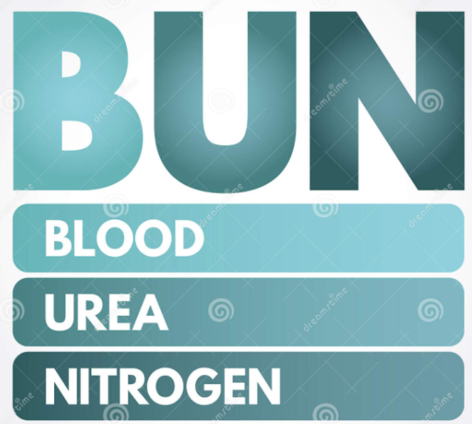
KAN ÜRE AZOTU VE KREATİNİN
→Kan üre azotu (BUN) ve kreatinin ölçümleri renal fonksiyonu değerlendirmede kullanılır.
  BUN için referans aralık 7-18 mg/dL’dir.
  →BUN yüksekliği intrinsik böbrek hastalıklarına özgül değildir.
    Hipovolemi , artmış protein alımı, kortikosteroid kullanımı, hiperkatabolizm ve gastrointestinal kanama durumlarında da görülebilir.
  →Sıvı hacminin azalmasıyla üre tübüllerden reabsorbe edilir ve BUN, kreatinine kıyasla daha çok yükselir.

Slide 43
KAN ÜRE AZOTU VE KREATİNİN
→ BUN/kreatinin oranı
  Renal yetmezliğin prerenal ve postrenal nedenlerini, intrensek renal hastalıklaktan ayırt etmede yardımcı olabilir.
  10:1 oranı → intrensek renal patolojiyi
  20:1’den büyük oran → prerenal ya da postrenal nedenleri

Slide 44
KAN ÜRE AZOTU VE KREATİNİN
→Günümüzde glomeruler filtrasyon hızını (GFR) hesaplamada en yaygın kullanılan laboratuar testi kreatinindir.
→Kas metabolizmasının bir ürünü olan kreatinin düzeyleri
  Kas kütlesine
  Yaş
  Cinsiyet
  Irk ve
  Diyetle alınan et oranıyla ilişkili

Slide 45
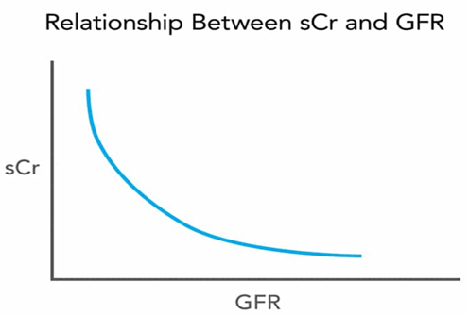
KAN ÜRE AZOTU VE KREATİNİN
→Böbrek fonksiyonları normalken, üriner kreatinin ekskresyonunun çoğu glomerüler filtrasyonla; %5-10 arası tübüler sekresyonla olur.
→GFR düştükçe kreatinin atılımının daha büyük oranı tübüler sekresyonla olur.
→Kreatinin düzeyleri böbrek fonksiyonları azaldıkça parabolik
bir şekilde yükselir.
Notes:
böbrek fonksiyonları üst düzeylerde iken GFR’deki küçük değişikliklerle yansırken; böbrek fonksiyonları alt düzeylerde iken GFR’deki küçük bir değişiklik kreatininde büyük bir değişim ile yansır.

Slide 46
KAN ÜRE AZOTU VE KREATİNİN
→Serum kreatinini uzun zamandan beri böbrek fonksiyonlarını değerlendirmede kullanılıyor olsa da, Nationatal Kidney Foundation (Ulusal Böbrek Vakfı) tarafından hazırlanan güncel kılavuzlar, serum kreatininden hesaplanmış GFH(eGFR) kullanımını önermektedir.
→eGFR, ‘’Renal Hastalıklarda Diyet Modifikasyonu’’/ Modification of Diet in Renal Disease (MDRD) denklemiyle hesaplanmakta
  Bu denklem; yaş, cinsiyet ve serum kreatinin kullanarak tahmini GFR’nin hesaplanmasını sağlar ve GFR’yi mL/dk/1,73m² cinsinden verir

Slide 47
ALBÜMİN
→Çoğunluğu karaciğerde üretilen ve osmotik basıncı sağlayan taşıyıcı protein
  Yarı-ömrü uzundur (20 gün)
  Doğumdan sonra bir yaşına kadar yükselir.
  3,5-5,5 gr/dL düzeylerinde tüm yetişkin yaşamı boyunca sabit

Slide 48
ALBÜMİN
→Albümin düzeyleri azalır;
  İlerlemiş karaciğer hastalıkları
  Nefrotik sendrom
  Protein kaybettiren enteropati
  Malnutrisyon ve bazı enflamatuar hastalıklarda
→Serum albümininin yükselmesi ise dehidratasyon dışında nadir

Slide 49
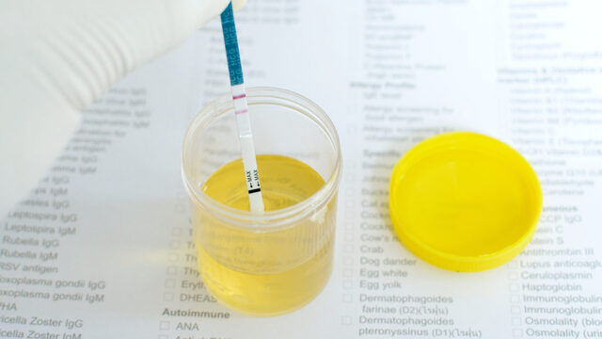
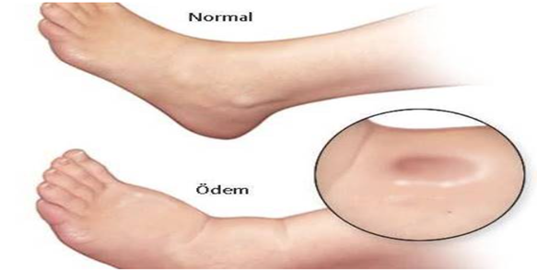
ALBÜMİN
→Ciddi akut enfeksiyon varlığında albümin üretiminin azalmasıyla birlikte artmış yıkım serum albümin düzeyinde 12-36. saat içinde düşmeye neden olarak en düşük değerine yaklaşık beş günde ulaşır.
→Malnutrisyon için bir belirteç olarak albümin düzeyleri nispeten geç düşer.
→Albümin düzeyi en çok ödem, karaciğer hastalıkları ve proteinürinin değerlendirilmesinde yardımcıdır.

Slide 50
ALBÜMİN
→Böbreklerde filtre edilen albüminin çoğu geri emilir, bu yüzden idrarda belirgin albümin varlığı anormal renal fonksiyonun işaretidir.
→Üriner albümin; spot idrar örneğinde idrar kreatinini olarak düzeltilerek ya da 24 saatlik idrar toplanarak ölçülebilir.
→24 saatlik idrar albümin ekskresyonu mg/gün değeri, spot idrarda albümin (mg)/ kreatinin (g) oranına eşit tutulur.
→Referans aralıklar 30’un altı normal, 30-300 arası mikroalbüminüri, 300’den fazlası klinik albüminüri olarak tanımlanır.
→Mikroalbüminüri erken dönemde diyabetik nefropatinin belirteci ve makrovasküler hastalığı öngörür.
Notes:
Testin doğruluğunu etkileyebilecek faktörler ağır veya uzun süreli egzersiz, ayakta kalma, hematüri, menstruasyon, genital ya da üriner enfeksiyonlar, konjestif kalp yetmezliği, kontrolsüz hipertansiyon ya da kontrolsüz hiperglisemi ve yüksek protein ya da tuz alımı durumlarıdır.

Slide 51
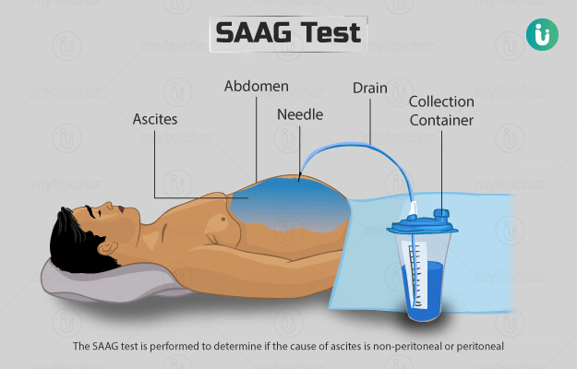
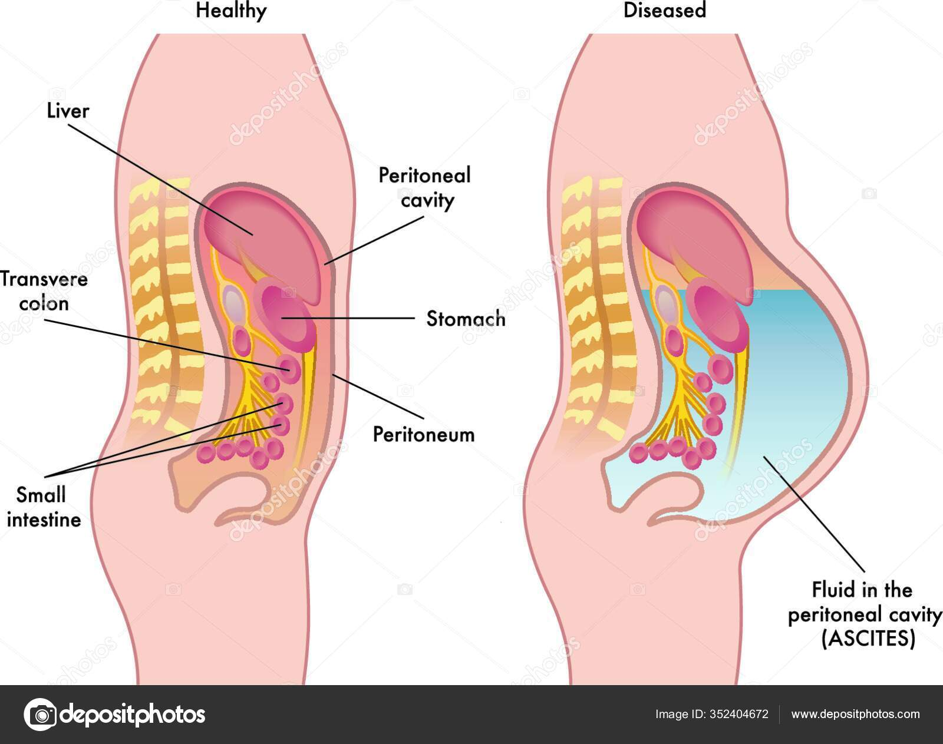
ALBÜMİN
→Serum albümin düzeyi ile asit sıvısı arasındaki serum asit albümin gradiyent (SAAG) düzeylerinin farkı, portal hipertansiyonu diğer asit nedenlerinden ayırmada yardımcıdır.
  SAAG 1,1 g/dL’den büyük ise portal hipertansiyon;
  SAAG 1,1 g/dL’den küçük ise peritoneal enflamasyon ya da malignite gibi diğer asit nedenleri lehine

Slide 52
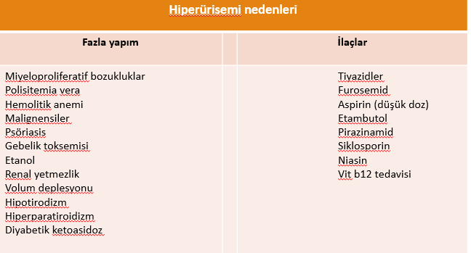
ÜRİK ASİT
→Pürin metabolizmasının bir yan ürünü olarak karaciğerde üretilir.
→Ürik asit ölçümü, gut değerlendirilmesi ve bazı kemoterapi tiplerinin izlenmesinde yararlıdır.
Notes:
Ürik asit düzeyleri diyette artmış pürin alımı, atılımın azalması veya artan yapım ile artar. Buna ek olarak, hacim durumu ürik asit salınımı etkiler. Ekstraselüler hacimde bir azalma ürik asit atılımı azalır ve serum ürik asit düzeyleri artar. Tersine, hacim genişlemesi ürik asit atılımını artırır ve hipoürisemi oluşturur. Birçok ilaç böbrekte ürik asitin geri emilimini inhibe eder ve bu nedenle ürikosüriye yol açar.

Slide 53
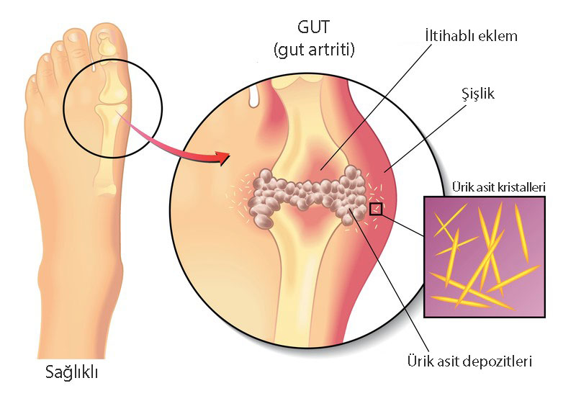
ÜRİK ASİT
  Biyolojik açıdan önemli ürik asit düzeyi 6,8 mg/dL’den yüksek olmasına rağmen popülasyon çalışmalarına dayalı ‘’normal’’ üst limitler, erkekler için 7,7 mg/dL ve kadınlar için 6,8 mg/dL’dir.
  Gut insidansı
    Ürik asit düzeyi 9 mg/dl’den yüksek erkeklerde yılda yaklaşık %5 iken
    Ürik asit düzeyleri 7-8,9 mg/dl olan erkekler için yılda sadece %0,5
→Progresif olarak aşırı yüksek hiperürisemi düzeyleri gut olasığını öngörür.
  Gut hastalarının çoğunda ürik asit düzeyleri bir süre 7 mg/dl’den yüksek
  Akut gut atağı sırasında normal ürik asit düzeylerine sahip olabilirler.

Slide 54
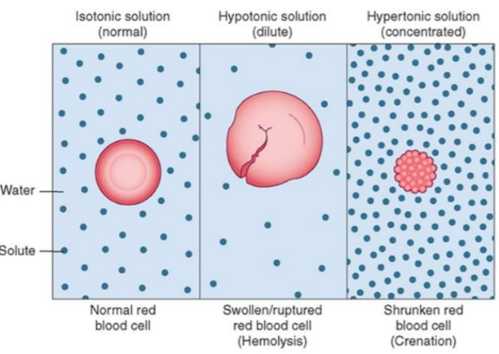
SODYUM
→Serum sodyum konsantrasyonu için referans aralık 135-145 mmol/L
→Vücut sıvı dengesi bozuklukları;
  çözünen denge için fazla su olduğunda hipoosmolar
  çözünen denge için su azaldığında hiperosmolar
→Vücuttaki primer çözünen sodyum olduğu göz önüne alındığında,
  bu bozukluklar ya hiponatremi ya da hipernatremi
Notes:
Vücut sıvı dengesi bozuklukları, çözünen denge için fazla su olduğunda hipoosmolar, çözünen denge için su azaldığında hiperosmolar olarak sınıflandırılır. Vücuttaki primer çözünen sodyum olduğu göz önüne alındığında, bu bozukluklar ya hiponatremi ya da hipernatremi olarak kendini gösterir.

Slide 55
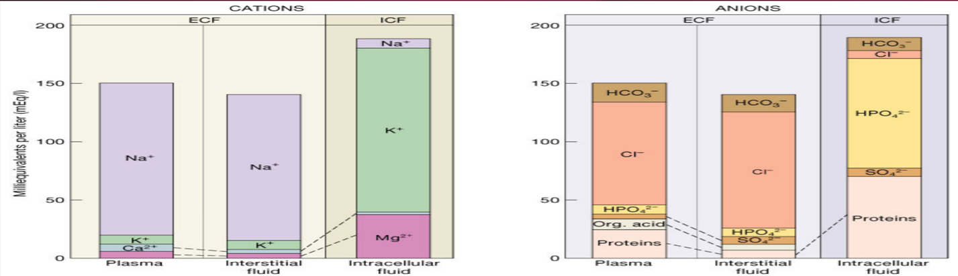
SODYUM
→Anormal sodyum düzeylerinin değerlendirilmesinde tipik olarak 280-295 mOsm/kg H₂O aralığına sahip olan plazma osmolalitesinin ölçülmesi veya hesaplanması yararlıdır.
→Hesaplanan osmolalite = (2*Na) + (BUN/2.8) + glukoz/18

Slide 56
SODYUM
→Çoğu olguda, hiponatremi hipoozmolalite ile ilişkilidir.
→Yapay olarak düşük serum sodyum düzeylerine neden olan psödohiponatremi, çok yüksek glikoz veya protein düzeyleri ile görülebilir; bu durumlarda ölçülen plasma osmolalitesi normaldir.
→Hiperglisemi durumunda, glukozdaki her 100 mg/dl yükselme, serum sodyumunu 1.6 mmol/L düşürür.
→Plazma protein konsantrasyonundaki 1 g/dL'lik bir artış, serum Na yaklaşık 0,7 mEq / L azaltır.
→Plazma trigliseritlerinde 10 mmol / L (886 mg / dL) artış, serum Na yaklaşık 1 mEq / L azaltır.

Slide 57
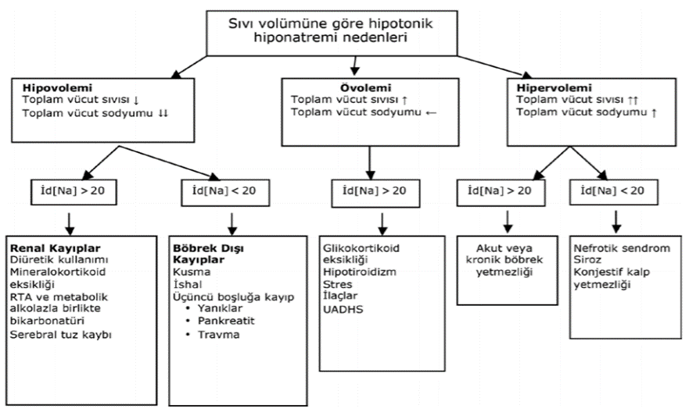
SODYUM
→Hipoosmolar hiponatreminin tanısal değerlendirmesi;
  →Hastanın hacim durumunun ve idrar elektrolitlerinin değerlendirilmesi ile başlanmalıdır.
Notes:
Hipoosmolar hiponatreminin tanısal değerlendirmesi hastanın hacim durumunun ve idrar elektrolitlerinin değerlendirilmesi ile başlamalıdır. Hiponatremi; hacim eksikliği, övolemik durumlar veya hipervolemik durumlarda ortaya çıkabilir.

Slide 58
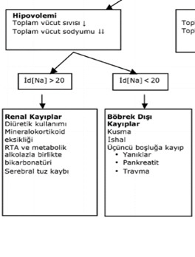
SODYUM
→Hipovolemik hiponatremi
  GI, renal veya üçüncü boşluk kayıplarıyla
  Hastalar tipik olarak hipovoleminin klinik bulgularını sergiler
  Non-renal nedenlerle idrar Na⁺ 20 mmol/L’nin altında ve idrar osmolalitesi 100 mOsm/kg H₂O’dan yüksek olmalıdır.
→Hipovolemik hiponatremi, izotonik sıvı replasmanına kolayca yanıt verir.

Slide 59
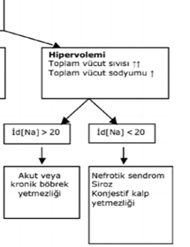
SODYUM
→Hipervolemik hiponatremi, total vücut sodyum aşırı yükü ve ödem varlığında;
  İlerlemiş konjestif kalp yetmezliği
  Siroz
  Nefrotik sendrom
  Böbrek yetmezliği ile ortaya çıkabilir.
  →Bu bozukluklarda; efektif renal kan akımı azalır, antidiüretik hormon (ADH) olarak da bilinen ve suyun renal atılımını azaltan arjinin vazopressin (AVP) salınımı uyarılır. Hem sodyum hem de su artar ancak orantılı olarak sodyumdan daha fazla su artar.

Slide 60
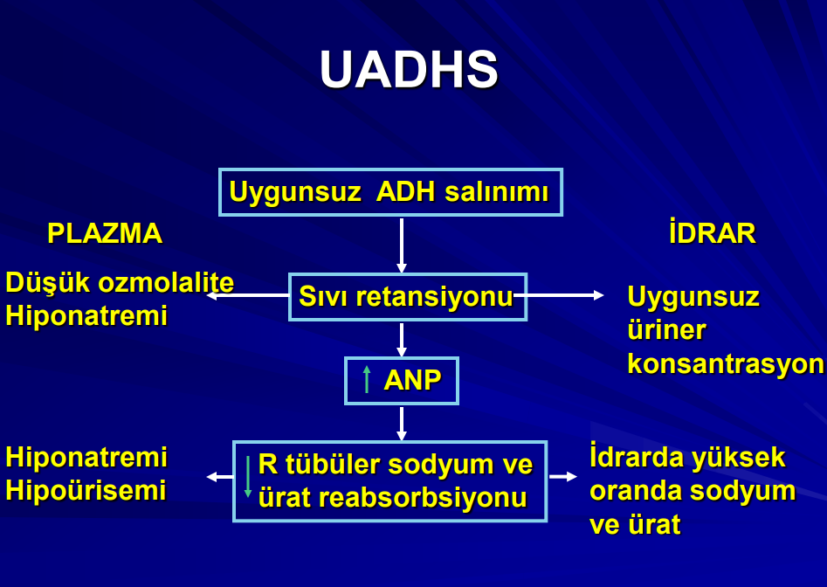
SODYUM
→ Övolemik hiponatreminin en sık görülen nedeni;
  ADH salınımı için uyarıcının ozmolarite veya azalmış renal akımı ile ilişkili olmadığında ortaya çıkan Uygunsuz ADH salınımı (UADHS) sendromudur.

Slide 61
SODYUM
→UADHS tanı kriterleri şunlardır:
  1. Hipo-ozmolalite varlığı (posm<275 mosm/kg H₂O) ile irlikte hiponatremi
  2. Buna uygunsuz olarak üriner konsantrasyon (üriner ozmolalite >100 mosmol/kg)
  3. İdrar sodyum düzeyi > 20 mmol/l
  4. Volüm kaybı veya volüm yüklemesine ait klinik bulguların olmaması
  5. Normal böbrek fonksiyonu
  6. Diüretik tedavinin bulunmaması, hipotiroidizm, glukokortikoid eksikliği olmaması

Slide 62
SODYUM
UADHS’yi akla getiren diğer laboratuar bulguları;
→Ürik asit düzeyinin 3 mEq/dL’den ve BUN’un 10 mg/dL’den düşük olmasıdır.
→Serum ADH düzeyleri yardımcı değildir çünkü çoğu hiponatremi nedeni artmış ADH düzeyleri ile ilişkilidir.
UADHS’nin majör nedenleri ilaçlar, pulmoner ve santral sinir sistemi hastalıklarıdır.
UADHS, sıvı kısıtlamasına veya altta yatan bozukluğun düzeltilmesine yanıt verebilir.

Slide 63
SODYUM
→Övolemik hiponatreminin bir başka nedeni fazla miktarda su tüketen ve çok fazla miktarda idrara çıkan insanlarda görülen, primer polidipsidir.
  Plasma ozmolaritesi hafif düşüktür.
  Bu kişilerin idrarı dilüe ve idrarı sodyumu düşüktür.
  Hiponatremi sıvı kısıtlamasına çabuk yanıt verir.

Slide 64
SODYUM
Hipernatremi;
  →Başlıca nedenler yetersiz su alımı veya aşırı su atılımı
  →Genel olarak belirgin bir alta yatan tıbbı hastalığın varlığında ortaya çıkar.
Klinik değerlendirme net olmadığında, idrar osmolalitesinin ölçümü yararlıdır.
  →Hipernatremi ve yetersiz su alımı durumunda, idrar ozmolalitesi 800 mOsm/kg H₂O’dan daha fazla olmak üzere maksimal derecede konsantredir.
Notes:
Klinik olarak hipernatremi; bu ciddi elektrolit anormalliği genel olarak belirgin bir allta yatan tıbbı hastalığın varlığında ortaya çıkar. Başlıca nedenler, yetersiz su alımı veya aşırı su atılımıdır. Örneğin, bir hastada ciddi diyare varsa; hasta, kaybı telafi etmek için yeterli miktarda su içmediğinde hipernatremi gelişebilir. Klinik değerlendirme net olmadığında, idrar osmolalitesinin ölçümü yararlıdır.
Hipernatremi ve yetersiz su alımı durumunda, idrar ozmolalitesi 800 mOsm/kg H₂O’dan daha fazla olmak üzere maksimal derecede konsantredir.

Slide 65
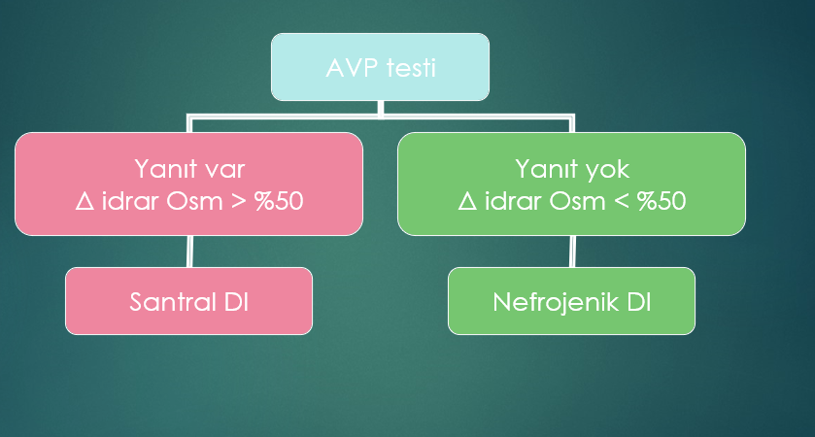
SODYUM
→Hipernatremi durumunda eğer idrar ozmolalitesi 800 mOsm/kg H₂O’dan düşükse renal konsantrasyon bozukluğu var demektir.
→Bu durum ozmotik diürez sebebi olan hiperglisemi veya diabetes insipidus ile birlikte görülebilir.
→Desmopressinin uygulanmasından sonra idrar
osmolalitesinde artış santral diabetes
insipidusu nefrojenik diabetes insipidusdan
ayırt eder.

Slide 66
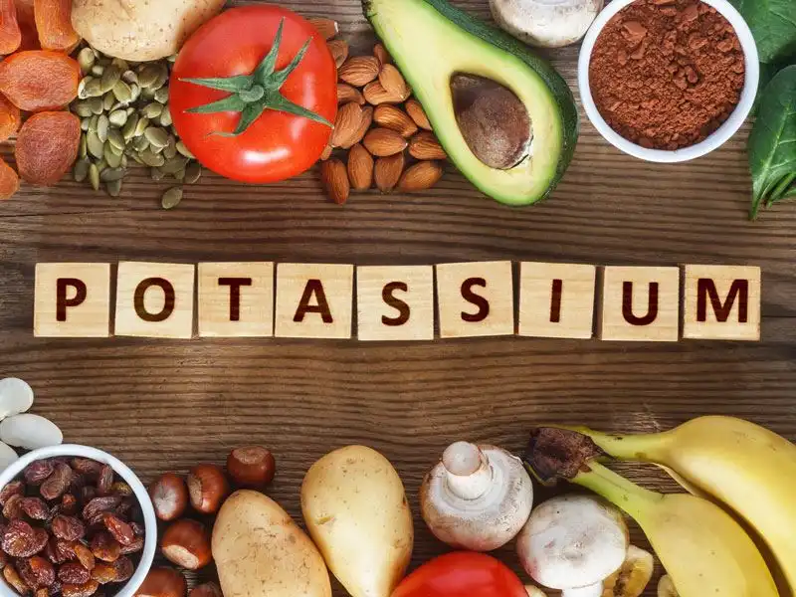
POTASYUM
→Vücuttaki en fazla miktarda bulunan katyon
→İntrasellüler boşlukta ekstrasellüler sıvılardan çok daha yüksek bir konstrasyona sahip

Slide 67
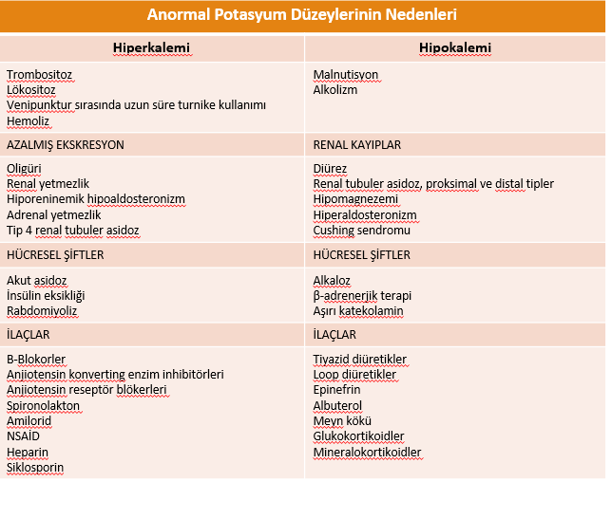
POTASYUM
Hiperkalemi → serum potasyum düzeyi > 5.1 mmol/L
→Persistan hiperkalemi genellikle azalan potasyum atılımına bağlıdır;
  Oligüri ve anüri, hiperkalemi için önemli nedenler
Notes:
Trombositoz, lökositoz veya flebetomi sırasında hemoliz ile ilişkili flebotominin artefaktı (psödohiperkalemi) olabilir
Akut metabolik asidoz, crush hasar, yanıklar, insülin eksikliği, β-adrenerjik blokaj ve hemoliz gibi potasyumun intrasellülerden ekstrasellüler sıvılara kayması, geçici bir hiperkalemi ile ilişkilendirilebilir.
Aldosteron eksikliği azalmış potasyum atılımı için önemli bir neden olduğundan,
Hiperrenizm, Hipoaldestorenizm,
Tip 4 renal tubuler asidoz ve
Aldosteronu inhibe eden ilaçlarla hiperkalemi görülür.

Slide 68
POTASYUM
Hipokalemi → < 3,5 mmol/L
Geçiçi hipokalemi atakları, ekstrasellülerden intrasellülere potasyum şiftlerinin artmasıyla ilişkilidir ve katekolamin artışı, hiperinsülinemi ve bronkodilatörler gibi adrenerjik ilaçlarla ortaya çıkar.
Daha sıklıkla hipokalemi;
  →Loop veya tiazid diüretik tedavisinin veya
  →Uzun süreli kusma, diyare ve laksatif kötüye kullanımı gibi GI potasyum kayıplarının bir sonucu

Slide 69
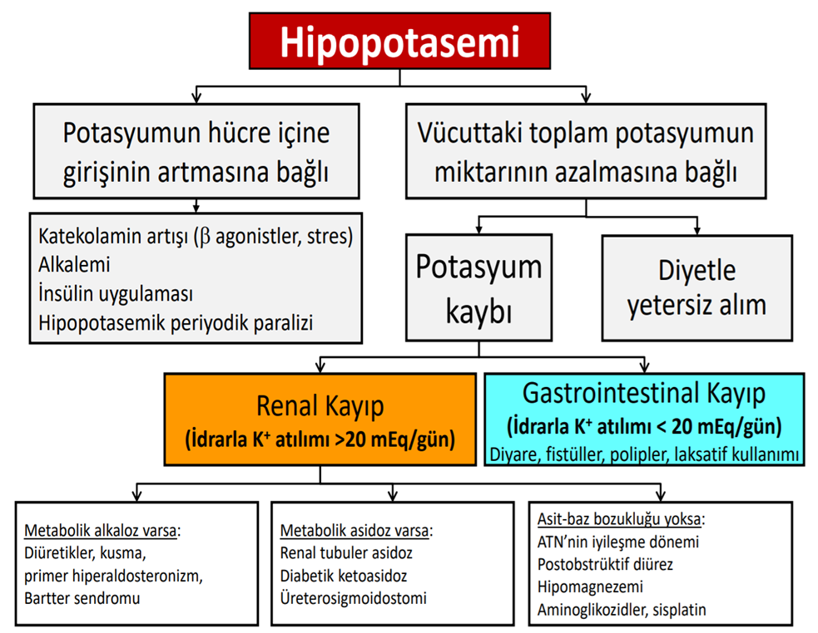
POTASYUM
→Hipokaleminin diğer nedenleri arasında
  Hipomagnezemi
  İlaçlar
  Metabolik alkaloz
  Deri kayıpları ve artmış üriner kayıplar
→Hipokaleminin nedeni belli değilse idrar potasyumunun ölçülmesi yararlıdır.

Slide 70
KALSİYUM
→Total kalsiyum düzeyi serbest (iyonize) kalsiyum, proteine bağlı kalsiyum ve şelatlı kısmının ölçümüdür.
→Total kalsiyumun yaklaşık %50’si iyonize, %40-50’si albümine bağlı, %5-20’si diğer iyonlarla bağlıdır.
→Sadece serbest ya da iyonize olan formu fizyolojik olarak aktiftir.

Slide 71
KALSİYUM
→Kalsiyumun albümin ile bağlanması nedeniyle, kalsiyum bozukluklarını değerlendirirken kalsiyum ve albümin değeri aynı anda ölçülmelidir.
→Serum albümin düzeyinin 4 g/dl’nin altındaki her 1 g/dl düşüşü için, ölçülen kalsiyum düzeyine 0,8 mg/dl eklenerek serum kalsiyum değeri düzeltilir.
→Bir alternatif de serum albümin anormallikleri olanlarda iyonize kalsiyum değerini ölçmektir.

Slide 72
KALSİYUM
→Referans aralığı serum kalsiyumu için 8,5-10,5 mg/dl, iyonize kalsiyum için 4,65-5,28 mg/dl’dir.
→Dehidratasyon ve uzamış turnike kullanımı kalsiyum düzeylerinin yüksek çıkmasına neden olabilir.
→Tek bir serum kalsiyum ölçümü hiperkalsemi tanısı için kesinlik sağlamaz, başlangıçta anormal olan kalsiyum değeri tekrar edilmelidir.

Slide 73
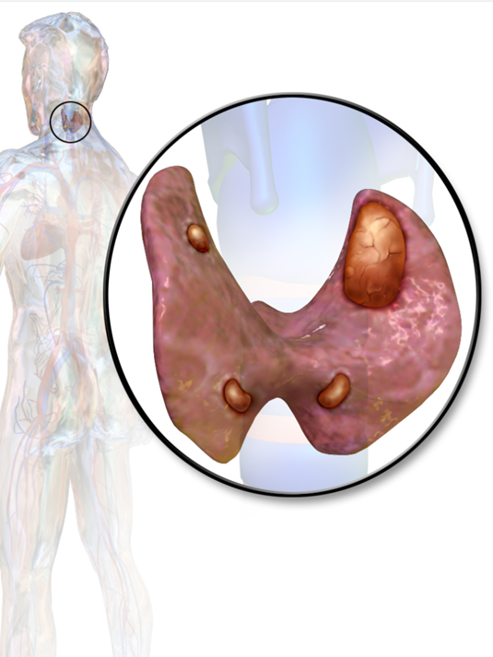
KALSİYUM
→Hiperkalsemik hastaların %90’dan fazlasında
  Hiperparatiroidizm ya da malignite
→Hiperparatiroidi dışı nedenlerde düşük ya da normal intakt PTH düzeyleri görülürken hiperparatiroidizmde PTH düzeyleri yükselir.
Notes:
Hiperkalsemik hastaların %90’dan fazlasında hiperkalsemi etiyolojisi hiperparatiroidizm ya da malignitedir. Tiyazidler hafif hiperkalsemiye neden olabilir; tipik olarak yaşlı kadın hastada. İntakt paratiroid hormon (PTH, parathormon) düzeyleri hiperparatiroidiyi hiperkalseminin diğer nedenlerinden ayırt edebilir. Hiperkalseminin hiperparatiroidi dışı nedenlerinde, düşük ya da ‘’normal’’ intakt PTH düzeyleri görülürken; hiperparatiroidizmde PTH düzeyleri yükselir.

Slide 74
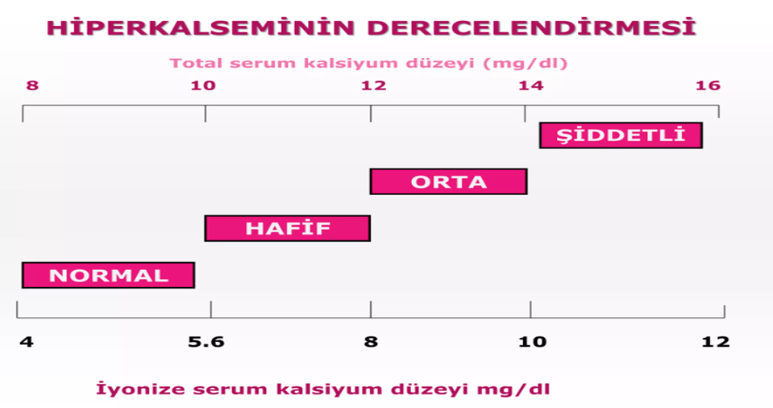
KALSİYUM
→ Tipik olarak hiperparatiroidizm hiperkalsemisi;
  11 mg/dl’den düşük kalsiyum düzeyleri ve minimal semptomlarla en hafif olanıdır.
→Yatan hastalarda hiperkalsemi nedeni olarak malignite ihtimali daha yüksektir.
  Kalsiyum düzeyleri 13 mg/dl’den yüksekse sıklıkla malignite ile ilişkilidir.

Slide 75
KALSİYUM
→Hiperkalsemi aile öyküsü olan hastalarda kalsiyum ekskresyonunda azalma ve ailesel hipokalsiürik hiperkalsemi görülür.
→Hiperkalseminin diğer nedenleri arasında artmış gastrointestinal (GI) emilim, artmış kemik rezorpsiyonu ve azalmış renal ekskresyon vardır.

Slide 76
KALSİYUM
→ Düşük total kalsiyum düzeyinin en sık nedeni, düşük albümin düzeyi de olabilir.
  Hipokalsemi bulunduğunda serum albümin düzeyinin normal olduğuna bakılmalı
→ Hipokalseminin diğer bir önemli nedeni hipomagnezemidir.
  PTH direncine ya da azalmış PTH salınımına yol açabilir.
  Magnezyum eksikliği düzelince hipokalsemi de düzelir.
Notes:
Düşük total kalsiyum düzeyinin en sık nedeni, düşük albümin düzeyi de olabilir. Hipokalsemi bulunduğunda serum albümin düzeyinin normal olduğuna bakılmalıdır. Eğer serum albümin de düşükse düzeltilmiş kalsiyum hesapı yapılmalı veya iyonize kalsiyum düzeyi değerlendirilmelidir

Slide 77
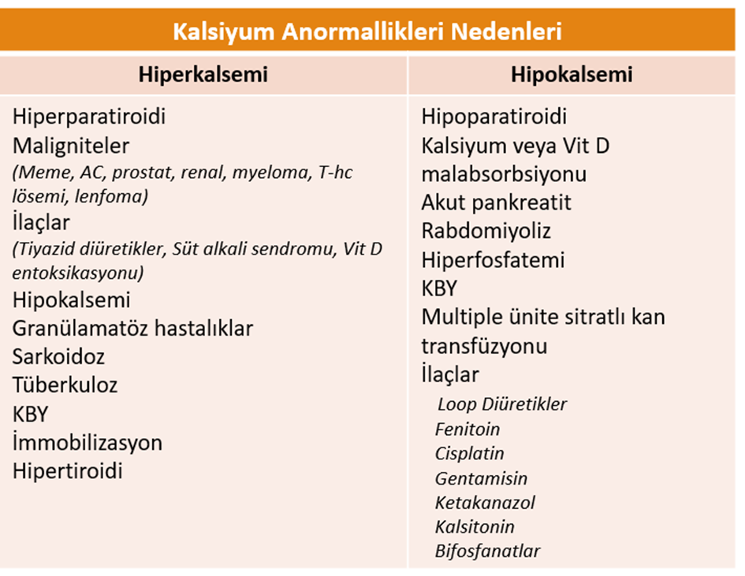

Slide 78
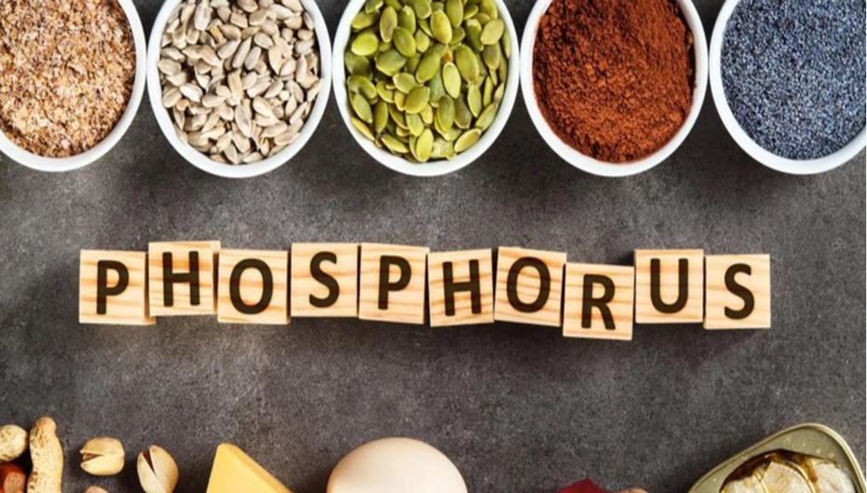
FOSFOR
→ Serum fosfor düzeyi için referans aralık yetişkinlerde 2,5-4,8 mg/dL ve çocuklarda 4-6 mg/dL
  Postprandiyal glukoz fosforilasyonu, serum fosfor düzeyini düşürebildiğinden, açlık numuneleri doğru olur.
→ Hiperfosfatemi çoğunlukla böbrek yetmezliğinden dolayı böbrek atılımının azalması durumunda ortaya çıkar.

Slide 79
FOSFOR
Hiperfosfatemi diğer nedenleri arasında ya oral olarak ya da fosfat içeren enemalar ile aşırı fosfat alımı, hipoparatiroidizm ve trombositoz gibi sahte nedenler bulunmaktadır.
Daha az yaygın nedenler; akromegali, hipertirodizm, asidoz ve hemolize bağlı masif hücre lizisi, rabdomiyoliz ve kemoterapiden sonra tümör lizisini içerir.

Slide 80
FOSFOR
→ Hipofosfatemi, serum fosfor düzeyinin 2,5 mg/dl’nin altında olması olarak tanımlanmaktadır.
  Klinik olarak anlamlı hipofosfatemi 1,5 mg/dl’nin altındaki düzeylerde ortaya çıkar.
→ Hipofosfatemi ile ilişkili üç temel mekanizma
  Bağırsak absorpsiyonunun azalması → Çoğunlukla antiasid kullanımı ile ortaya çıkar.
  Böbrekteki fosfat kaybının artması ve
  Fosforun kemiklere artmış kaymasıdır.

Slide 81

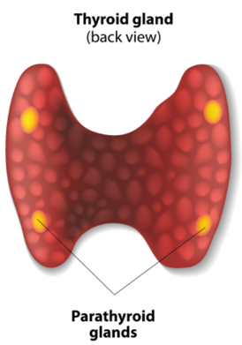
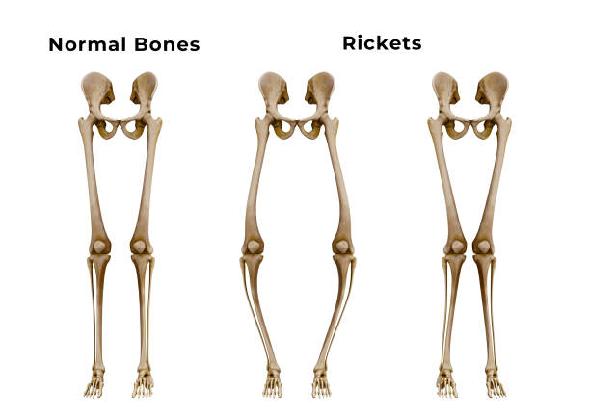
FOSFOR
→ Kalıcı hipofosfatemi;
  Hiperparatiroidizm(EN SIK)
  D vit eksikliği
  Renal tubuler hastalık
  Kronik asidoz ve
  Rikets gibi böbrekte artmış fosfat kaybına neden olan bozukluklardan kaynaklanmaktadır.

Slide 82
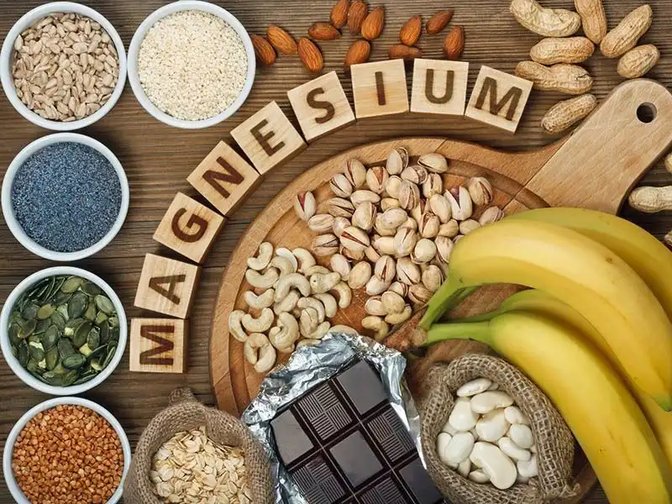
MAGNEZYUM
→Serum magnezyum referans aralığı 1,7-2,2 mg/dL (1,5-1,7 mEq/L veya 0,75-0,95 mmol/L)
→Hipermagnezemi semptomları 4-6 mg/dL’den yüksek düzeylerde görülür.
→Kronik böbrek hastalığı olan bir hastada hipermagnezeminin en yaygın nedeni fazla magnezyum alımıdır.

Slide 83
MAGNEZYUM
→Hipomagnezemi, hipermagnezemiden daha yaygın
→Hipomagnezemiye neden olan üç mekanizma;
  Malnütrisyon veya malabsobsiyondan dolayı bağırsak absorpsiyonun azalması,
  Artmış üriner kayıplar ve
  İntrasellüler şiftler
→Hipomagnezemi tipik olarak alkol kötüye kullanımı, hipokalemi, hipokalsemi ve kronik diyare ile ilişkilidir.

Slide 84
MAGNEZYUM
→Semptomlar serum konstrasyonları 1 mEq/L’den az olduğunda
→Klinik olarak hipomagnezemi tremorlar, tetani ve nadiren nöbetler de dahil nöromüsküler hiperreaktive ile ilişkilidir.
→Hipomagnezemi nedeni olarak renal atılımı, ekstrarenal kayıplardan ayırt etmede;
  24 saatlik idrar ekskresyonunun 24 mg’dan fazla olması veya spot idrarda fraksiyonel magnezyum atılımının %2’den daha fazla olması hipomagnezemi nedeninin aşırı böbrek kayıpları olduğunu düşündürmektedir.

Slide 85
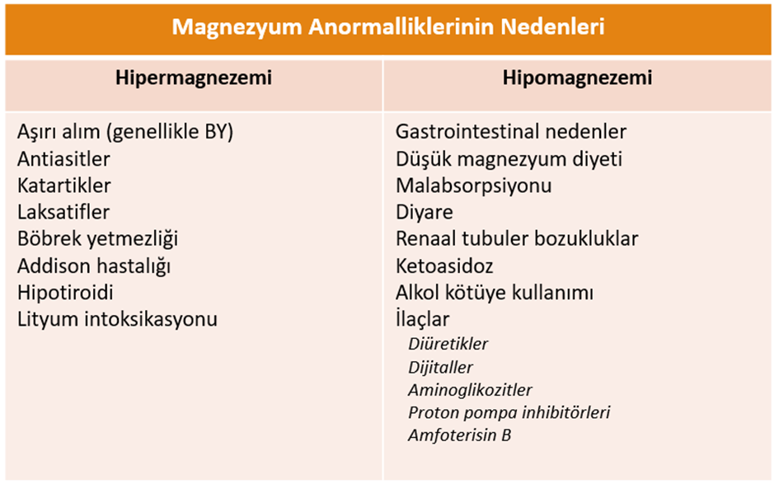

Slide 86
TİROİD FONKSİYON TESTLERİ
→Tiroid fonksiyonlarını değerlendirmek için mevcut testler tiroidin fonksiyonel aktivitesini, hipotalamik-pituiter-tiroid aksı veya tiroid hormon düzeylerini ölçer.
→Tiroid stimülan hormon (TSH) testi primer tiroid hastalığını doğrulamak veya dışlamak için en iyi yöntemdir.
→TSH testi ayrıca replasman veya süpresif tedavinin sonuçlarını izlemenin en iyi yoludur.
→TSH, hipofiz tarafından üretilir ve dolaşımdaki tiroksin (T₄) ve triiodotironin (T₃) ile inhibe edilir.

Slide 87
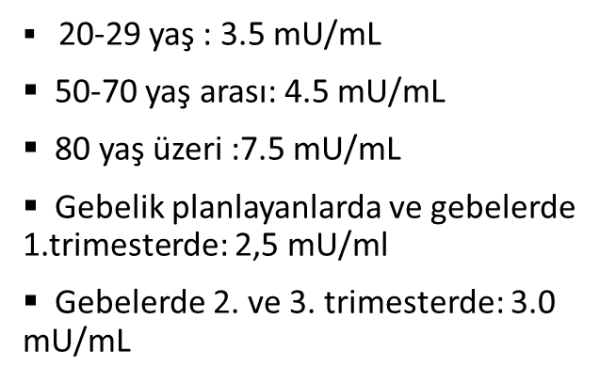
TİROİD FONKSİYON TESTLERİ
Normal TSH düzeyi; TSH: 0.35-4.5 mU/mL
Yaşla TSH fizyolojik olarak yükselir.
TSH Üst Sınırları;

Slide 88
TİROİD FONKSİYON TESTLERİ
→ 6-10 mIU/L düzeyleri çoğu kez subklinik hipotiroidizmi akla getirmekte
  Genellikle normal serbest T₄ düzeyleri ile ilişkilidir ve genellikle semptomlarla ilişkili değil
→ Subklinik hipotiroidizmli hastalarda tiroid antikorlarının varlığı,
  Aşikar hipotiroidizme dönüşüm riskinin yılda yaklaşık %5 oranında olduğunu düşündürmekte
→ Semptomatik hipotiroidi, TSH düzeyleri 10 mIU/L’den yüksek olduğunda ortaya çıkar.

Slide 89
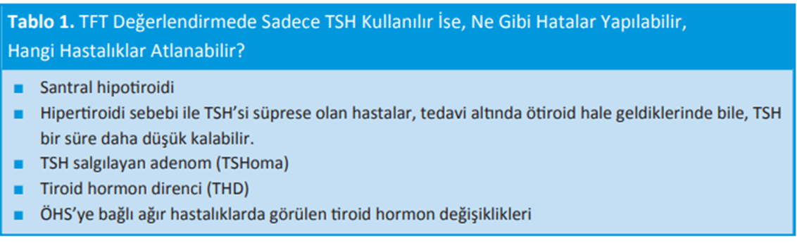
TİROİD FONKSİYON TESTLERİ
→Tiroid fonksiyon anomalilerinin erken tanısı amacıyla ailesinde tiroid hastalığı öyküsü bulunanlara ilk muayenede olmak üzere ve 35 yaşın üzerindeki tüm erişkinlere beş yılda bir tiroid fonksiyon testlerinin (TSH) yapılması önerilir.
Birinci basamak tarama testi → TSH
→Daha az rastlanan durumları atlamamak için taramaya sT4 ilave edilebilir.
Notes:
Total T₄ veya T₃ düzeyleri, östrojen tedavisi ve karaciğer hastalığı gibi protein bağlanma bozuklukları durumunda yanıltıcı olabilir.

Slide 90
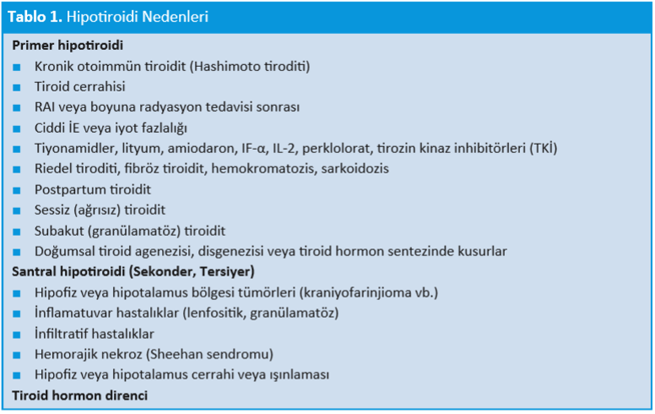
TİROİD FONKSİYON TESTLERİ
→ Primer hipotiroidizm,
  Hipotiroidizm olgularının %95’inden fazlasını oluşturur.
  Yükselmiş TSH ve azalmış serbest T₄
→ Santral hipotiroidizm (sekonder veya tersiyer)
  Düşük serbest T₄ ve normal-düşük TSH
Notes:
İyot eksikliği (İE) bölgelerinde en sık → İE İE yoksa en sık → Hashimoto tiroiditi

Slide 91
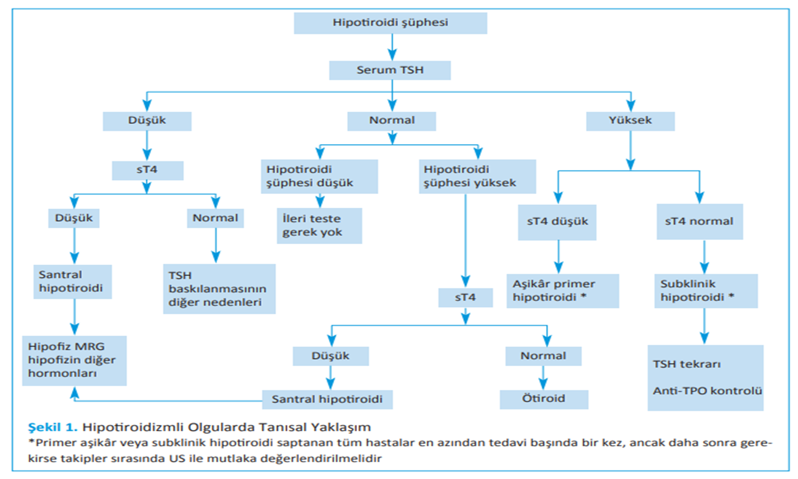

Slide 92
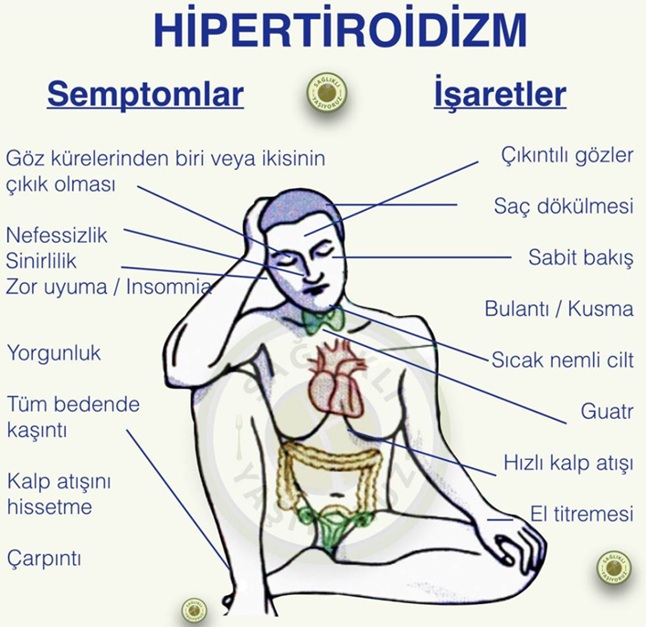
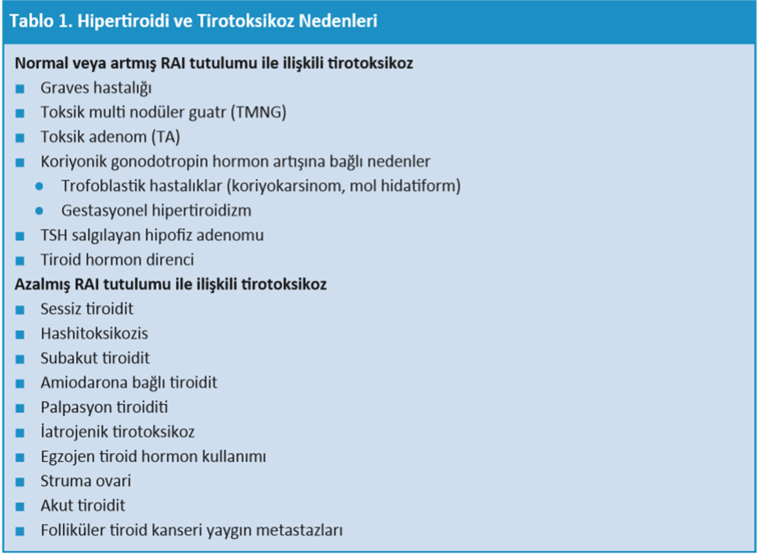
TİROİD FONKSİYON TESTLERİ
→ Primer hipertiroidizm,
  Suprese TSH ve yükselmiş serbest T₄ ile ilişkili
Subklinik hipertiroidizm
  Azalmış TSH ancak normal serbest T₄ ve T₃ düzeyleri ile ilişkili

Slide 93
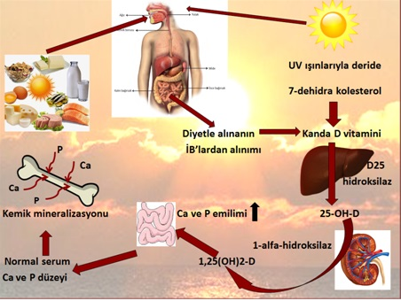
D VİTAMİNİ
D vitaminin test edilmesi → D vitamini eksikliği riski yüksek olan hastalarda
  Yaşlı hastalar
  Osteoporoz, osteopeni
  Yağ malabsorpsiyonu
  Kronik böbrek hastalığı
  Artmış deri pigmentasyonu olanlar gibi D vitamini eksikliği riski yüksek olan hastalar
Notes:
‘’Vitamin D’’ terimi, D₂ vitamini ve D₃ vitaminini içerir. D₂ vitamini (kalsiferol) mayadaki bitki sterollerinden, D₃ vitamini (kolekalsiferol) lanolinden üretilir. D vitamini, karaciğer tarafından vücuttaki D vitaminin dolaşımdaki majör hali olan 25-hidroksivitamin D [25(OH)D]’ye hidroksile edilir. Böbrek 25(OH)D’yi, D vitaminin aktif formu olan 1,25-dihidroksivitamin D [1,25(OH)₂D]’ye çevirir.

Slide 94

D VİTAMİNİ
→D vitamini eksikliğinin laboratuvar tanısı 25(OH)D düzeylerinin ölçülmesiyle koyulur.
  1,25(OH)₂D, D vit durumunun güvenilir bir göstergesi olmadığı için klinik uygulamada önerilmemekte
  1,25(OH)₂D yarı ömrü sadece dört saat iken 25(OH)D yarı ömrü yaklaşık 3 hafta
  25(OH)D düzeyleri 30 ng/mL’den düşük olduğunda PTH yükselir.
  Artan PTH düzeyleri, 25(OH)D’nin 1,25(OH)₂D’ye dönüşmesini stimüle ettiği için 1,25(OH)₂D düzeyleri D vitamini eksikliği ile artabilir.

Slide 95

D VİTAMİNİ
→Serum 25(OH)D, alınan ve güneşe maruz kaldıktan sonra vücutta üretilen D vitamininin bir ölçümüdür.
→Bazı laboratuvarlar 25(OH)D₂ ve 25(OH)D₃ düzeylerini rapor edebilir ancak D vitamini durumunu izlemek için klinik olarak kullanılan total düzeyidir.
→25(OH)D’nin tercih edilen düzeyi 30-60 ng/mL, yetmezlik 20-30 ng/mL olarak değerlendirilirken, eksiklik var demek için 20 ng/mL’den düşük olması gerekir.

Slide 96
CRP
→Glikoprotein yapıda bir akut faz reaktanı olan, C-reaktif protein (CRP) enflamasyon ile ilişkilidir.
→CRP, enflamatuar bir süreç başladıktan sonra yükselen ilk proteinlerden biridir ve enflamasyon azaldığında hızla düşer.
→CRP düzeylerini raporlamak için kullanılan birimlerde tekdüzelik olmadığına dikkat etmek çok önemlidir. Bazı laboratuvarlar CRP konsantrasyonlarını mg/dL olarak bildirirken, diğerleri mg/L kullanır.
→CRP yaş, ırk veya besin alımından etkilenmez ve belirgin sirkadiyen değişime sahip değildir.
→Eritrosit sedimantasyon hızı (ESH) ile karşılaştırıldığında, daha erken yükselir, daha kısa sürede sınır değere döner ve fizyolojik durumlardan daha az etkilenir.
Notes:
Eritrosit sedimantasyon hızı (ESH) ile karşılaştırıldığında, CRP daha erken yükselir, daha kısa sürede sınır değere döner ve fizyolojik durumlardan daha az etkilenir.

Slide 97
CRP
CRP>100 mg/dl aşabildiği durumlar;
- Bakteri ve viral enfeksiyonlar
- Enflamasyon
- Şiddetli travma
- Ameliyat
- Neoplastik proliferasyon
- Doku hasarı, nekroz
- Transplant reddi varlığında

Slide 98
CRP
CRP düzeyinde orta dereceli yükselme görülebilen durumlar;
- Miyokard enfarktüsü
- Otoimmün hastalıklar
- Romatizmal hastalıklar
- Gebelik
- Obezite
- Postoperatif dönem

Slide 99
PROKALSİTONİN
→PCT, tiroid bezinin C hücrelerinden salgılanan kalsitoninin öncü maddesidir.
→Enfeksiyon ve inflamasyon esnasında karaciğer, pankreas, akciğer gibi organlarda sentezlendiğinin bilinmesine rağmen mekanizma tam olarak aydınlatılamamıştır.
→PCT'nin üretimi endotoksinler veya bakteriyel enfeksiyonlara yanıt olarak üretilen mediyatörlerce (TNF- α ,IL-1, IL-6) sağlanır.
→Serum düzeyi bakteriyal enfeksiyonların yaygınlığı ve şiddeti ile kuvvetli olarak ilişki göstermektedir.
→Viral enfeksiyonlar sırasında artan interferon gamma (INF-γ) PCT üretimini baskılar. Buna bağlı olarak viral ve bakteriyel enfeksiyonların ayırımında faydalı olabilir.
Notes:
Normal şartlar altında serum seviyesi çok düşüktür. Kalsitonin hiperkalsemiye cevap olarak artarken, prokalsitonin bundan etkilenmez

Slide 100
PROKALSİTONİN
→PCT inflamasyondan 4 saat sonra artmaya başlar ve yaklaşık 6 saat içinde pik yapar, inflamasyon kontrol altına alındıktan sonra hızla normal değerlerine döner.
→Klinikte ilk 48 saat içinde seri ölçümlerle antibiyotik başlama veya başlamama kararı vermede önemli bir gösterge olarak kabul edilmektedir.*
→Bakteriyal tonsillofaranjitinin tespitinde prokalsitoninin CRP' ye göre daha fazla spesifiteye sahip olduğu bildirilmiştir.**

Slide 101
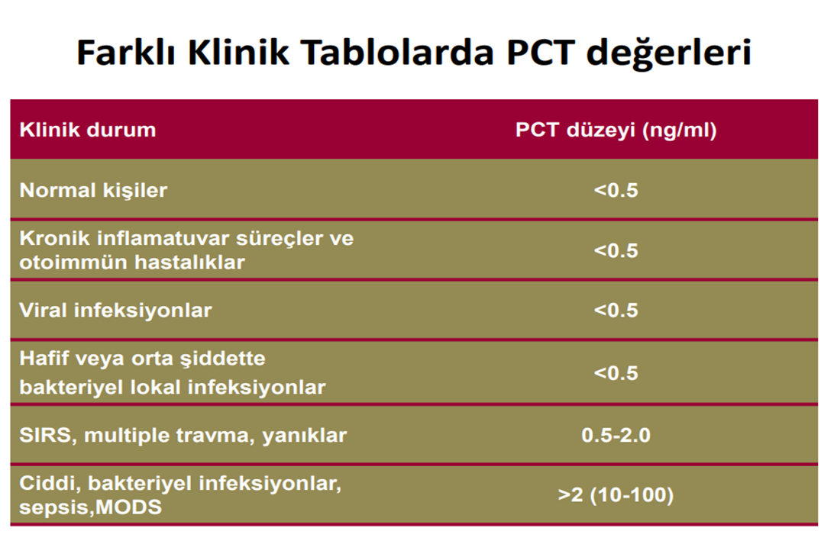
PROKALSİTONİN
İnfeksiyon dışı durumlarda da artabilir;
- Yanıklar
- Ciddi travma
- Büyük cerrahi işlemler
- Uzamış dolaşım yetmezliği
→ ANCAK SEPSİSDEKİ KADAR YÜKSEK DEĞERLERE ULAŞMAZ.

Slide 102
ERİTROSİT SEDİMENTASYON HIZI
→Eritrosit sedimantasyon hızı (ESH) akut faz yanıtını değerlendirmede kullanılan testlerden biridir.
→ESH inflamasyonun başlangıcından 24 saat sonra yükselir ve düzelme bir ay kadar sürebilir.
→Testin esası antikoagülan eklenmiş, iyi karıştırılmış venöz kan, özel tüpte dik pozisyonda tutulduğunda, eritrositler plazmadan daha fazla özgül ağırlığa sahip olduklarından yer çekimi etkisi ile aşağı doğru çökmesidir. Eritrositlerin çökme hızı en çok fibrinojen düzeyinden, daha az olarak da diğer globülin düzeyinden etkilenir. Birçok durumdan etkilediğinden nonspesifik bir testtir.
→Daha hassas laboratuar testlerinin geliştirilmesi yaygın kullanımını azaltmıştır.
→Temporal arterit ve polimyaljiya romatika da güvenilir olduğu bildirilmiştir, ancak ESH'nın normal olması bu hastalıkları dışlamaz.
Notes:
Yaş ve cinsiyete göre ESH değişebilir. Üst sınır olarak erkeklerde (yaş/2), kadınlarda (yaş + 10)/2 mm/saat kabul edilebilir.

Slide 103
ERİTROSİT SEDİMENTASYON HIZI
→ESH özellikle kronik enfeksiyonlarda (osteomiyelit, septik artrit ve bazen tüberküloz gibi) ve otoimmün hastalıklarda (özellikle polimyaljia romatika, temporal arterit, JRA, SLE, gibi) yüksek olup, yüksek olduğu durumlarda tedaviye yanıtın değerlendirilmesinde kullanılabilir.
→Solid tümörlerde sedimentasyonun yüksek olması (genellikle >100 mm/sa) metastazı destekleyebilir.
→Sonuç olarak; pek çok durumda yükselebildiğinden, tek bir hastalığa özgül olmadığından klinik şüpheleri destekleyici veya tanısı konulmuş çeşitli hastalıkların seyrini takip için kullanılır.

Slide 104
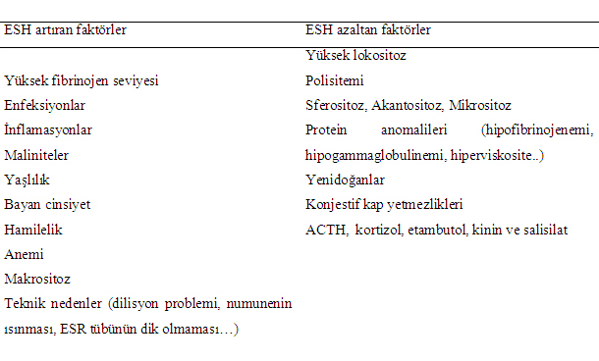
Gebelerde ESH, gebeliğin ikinci yarısında genellikle daha fazla olmakla birlikte gebelik döneminde anemi yoksa bile 14-70 mm/saate kadar yüksek olabilir.
Notes:
Bazı eritrosit anormallikleri (orak hücreli anemi, anizositoz, sferotoz, mikrositoz, polisitemi gibi) aşırı lökositoz, aşırı yüksek serum safra asit düzeyleri, kalp yetmezliği, hipofibrinojenemi, kaşeksi, pıhtılı kan veya kanın ölçüm öncesi fazla bekletilmesi, düşük oda ısısı gibi faktörler ESH’yi azaltır ve inflamasyon varsa beklenenden düşük değerler bildirilmesine yol açabilir.
Kadınlarda sedimentasyon düzeyi erkekler göre daha yüksektir, mensturasyon, gebelik, oral kontraseptif kullanımında geçici yükseklikler saptanabilir.

Slide 105
KAYNAKLAR
T.C. SAĞLIK BAKANLIĞI İSTANBUL İL SAĞLIK MÜDÜRLÜĞÜ, Akılcı Laboratuvar Kullanımı Projesi Bilgi Notu , Ekim 2018
Aile Hekimliği Sık Görilen Hastalıklar Reçeteleme Rehberi 2.Baskı
https://istanbulism.saglik.gov.tr/TR105318/akilci-laboratuvar-kullanimi.html erişim tarihi: 2021-04-20
https://nefroloji.org.tr/uploads/folders/file/kitap/temel_nefroloji_2019.pdf
https://file.temd.org.tr/Uploads/publications/guides/documents/202305120904-2023tbl_kilavuz.pdf
https://file.temd.org.tr/Uploads/publications/guides/documents/20211026164301-2021tbl_kilavuzb66456ad2f.pdf
Georgopoulou AP, Savva A, Giamarellos-Bourboulis EJ, Georgitsi M, Raftogiannis M, Antonakos N, et al. Early changes of procalcitonin may advise about prognosis and appropriateness of antimicrobial therapy in sepsis. J Crit Care 2011;26:331
Elsammak M, Hanna H, Ghazal A, Edeen FB, Kandil M. Pediatr Infect Dis J. 2006 Feb;25(2):174-6
Kushner I, Ballou SP: Acute Phase Reactants and the concept of inflammation. Firestein GS, Budd RC, Harris ED, McInnes IB, Ruddy S, Sergent JS (eds). Kelley Textbook of Rheumatology 8. Baskı, 2008, sf:676- 776.
http://ailehekimi.medicine.ankara.edu.tr/wp-content/uploads/sites/581/2015/02/Laboratuar-Testlerinin-Ak%C4%B1lc%C4%B1-Kullan%C4%B1m%C4%B1.pdf
Pratt DS, Kaplan MM. Evaluation of abnormal liver enzyme results in asymptomatic patients. N Engl J Med 2000;342:1266–71.
American gastroenterological association medical position statement: Evaluation of liver chemisty tests. Gastroenterology 2002;123:1364-1366.
https://guncel.tgv.org.tr/journal/77/pdf/100608.pdf

